Slide 1
БЕЛОРУССКИЙ РЕСПУБЛИКАНСКИЙ СОЮЗ
ПОТРЕБИТЕЛЬСКИХ ОБЩЕСТВ
УО «Белорусский торгово-экономический университет потребительской кооперации»
II республиканский форум кураторов учебных групп учреждений высшего образования
Методический конструктор развития личности студента

Slide 2
УО «Белорусский торгово-экономический университет потребительской кооперации»
Старший преподаватель кафедры маркетинга
Куратор группы Ю-21
Стаж работы в университете 23 года
Стаж работы куратором более 10 лет
Сфера научных интересов – маркетинг, эко-маркетинг, развитие розничной торговли Гомельского региона и многое другое.
г.Гомель
Якимик Анна Ярославовна

Slide 3
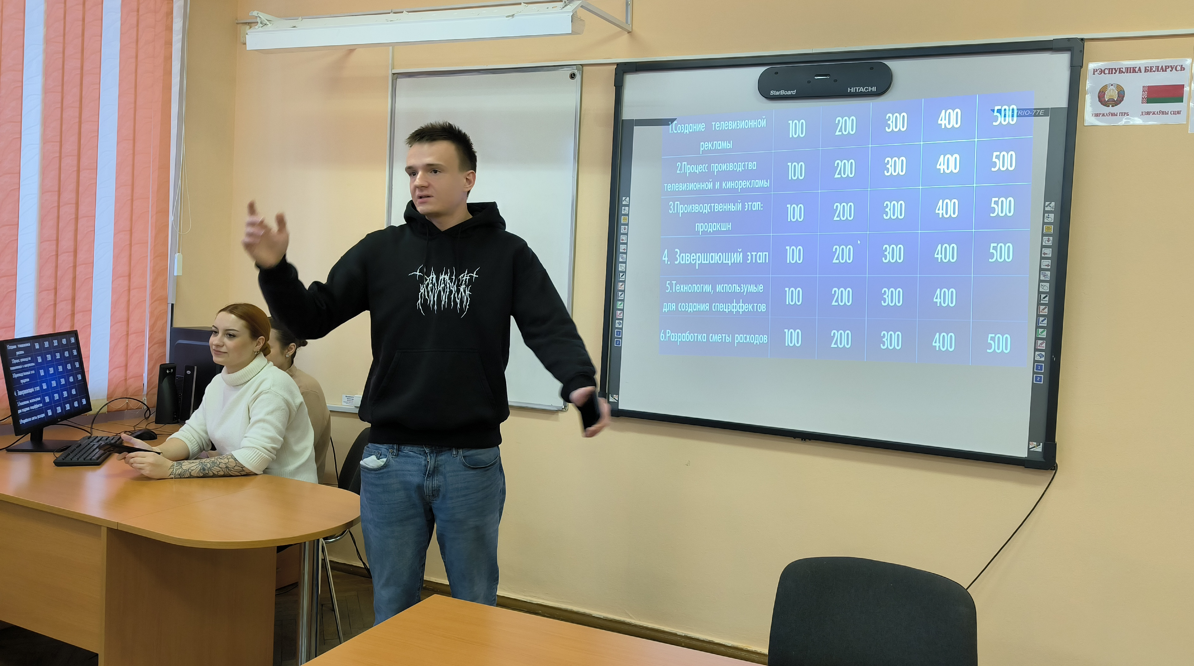
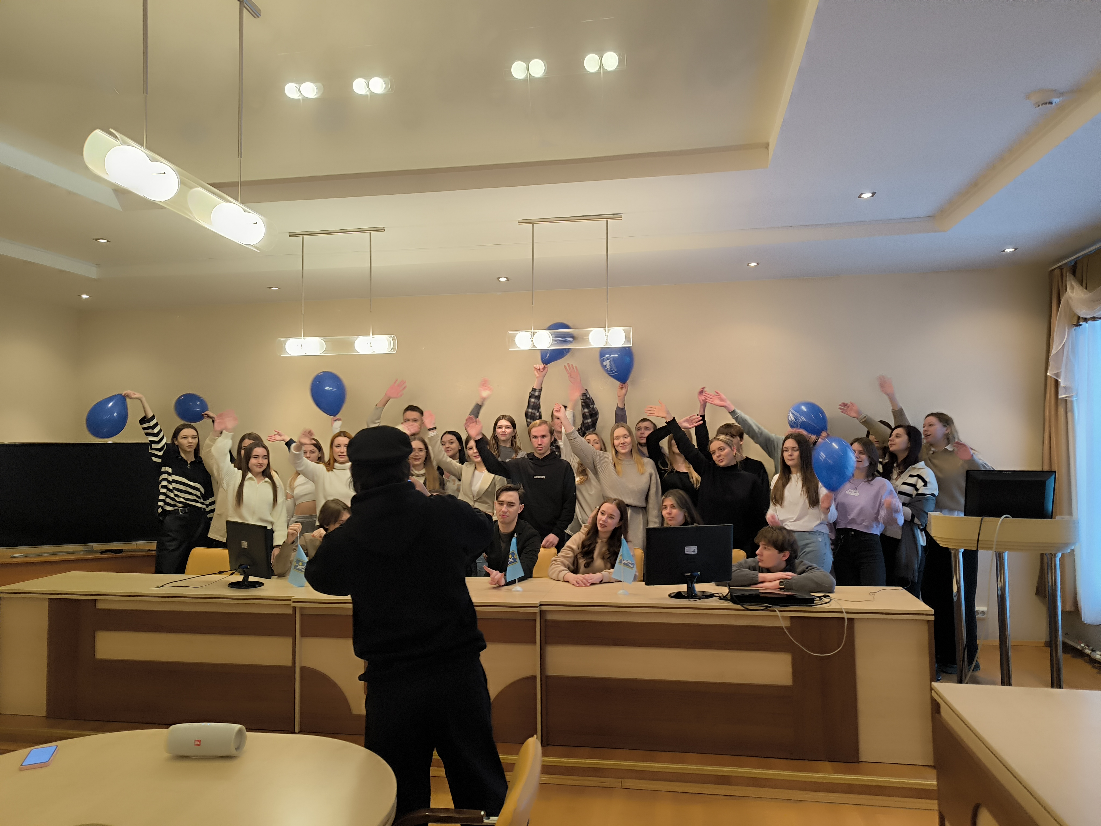
Личность студента – это сложное социальное явление.
Целостность достигается путем гармоничного развития его составляющих.
Цель проекта – создание оптимальных условий для разностороннего развития личности студента.

Slide 4
Методический конструктор развития личности студента
Личность студента БТЭУ ПК
Студент - гражданин-патриот
Студент - семьянин
Студент - профессионал

Slide 5
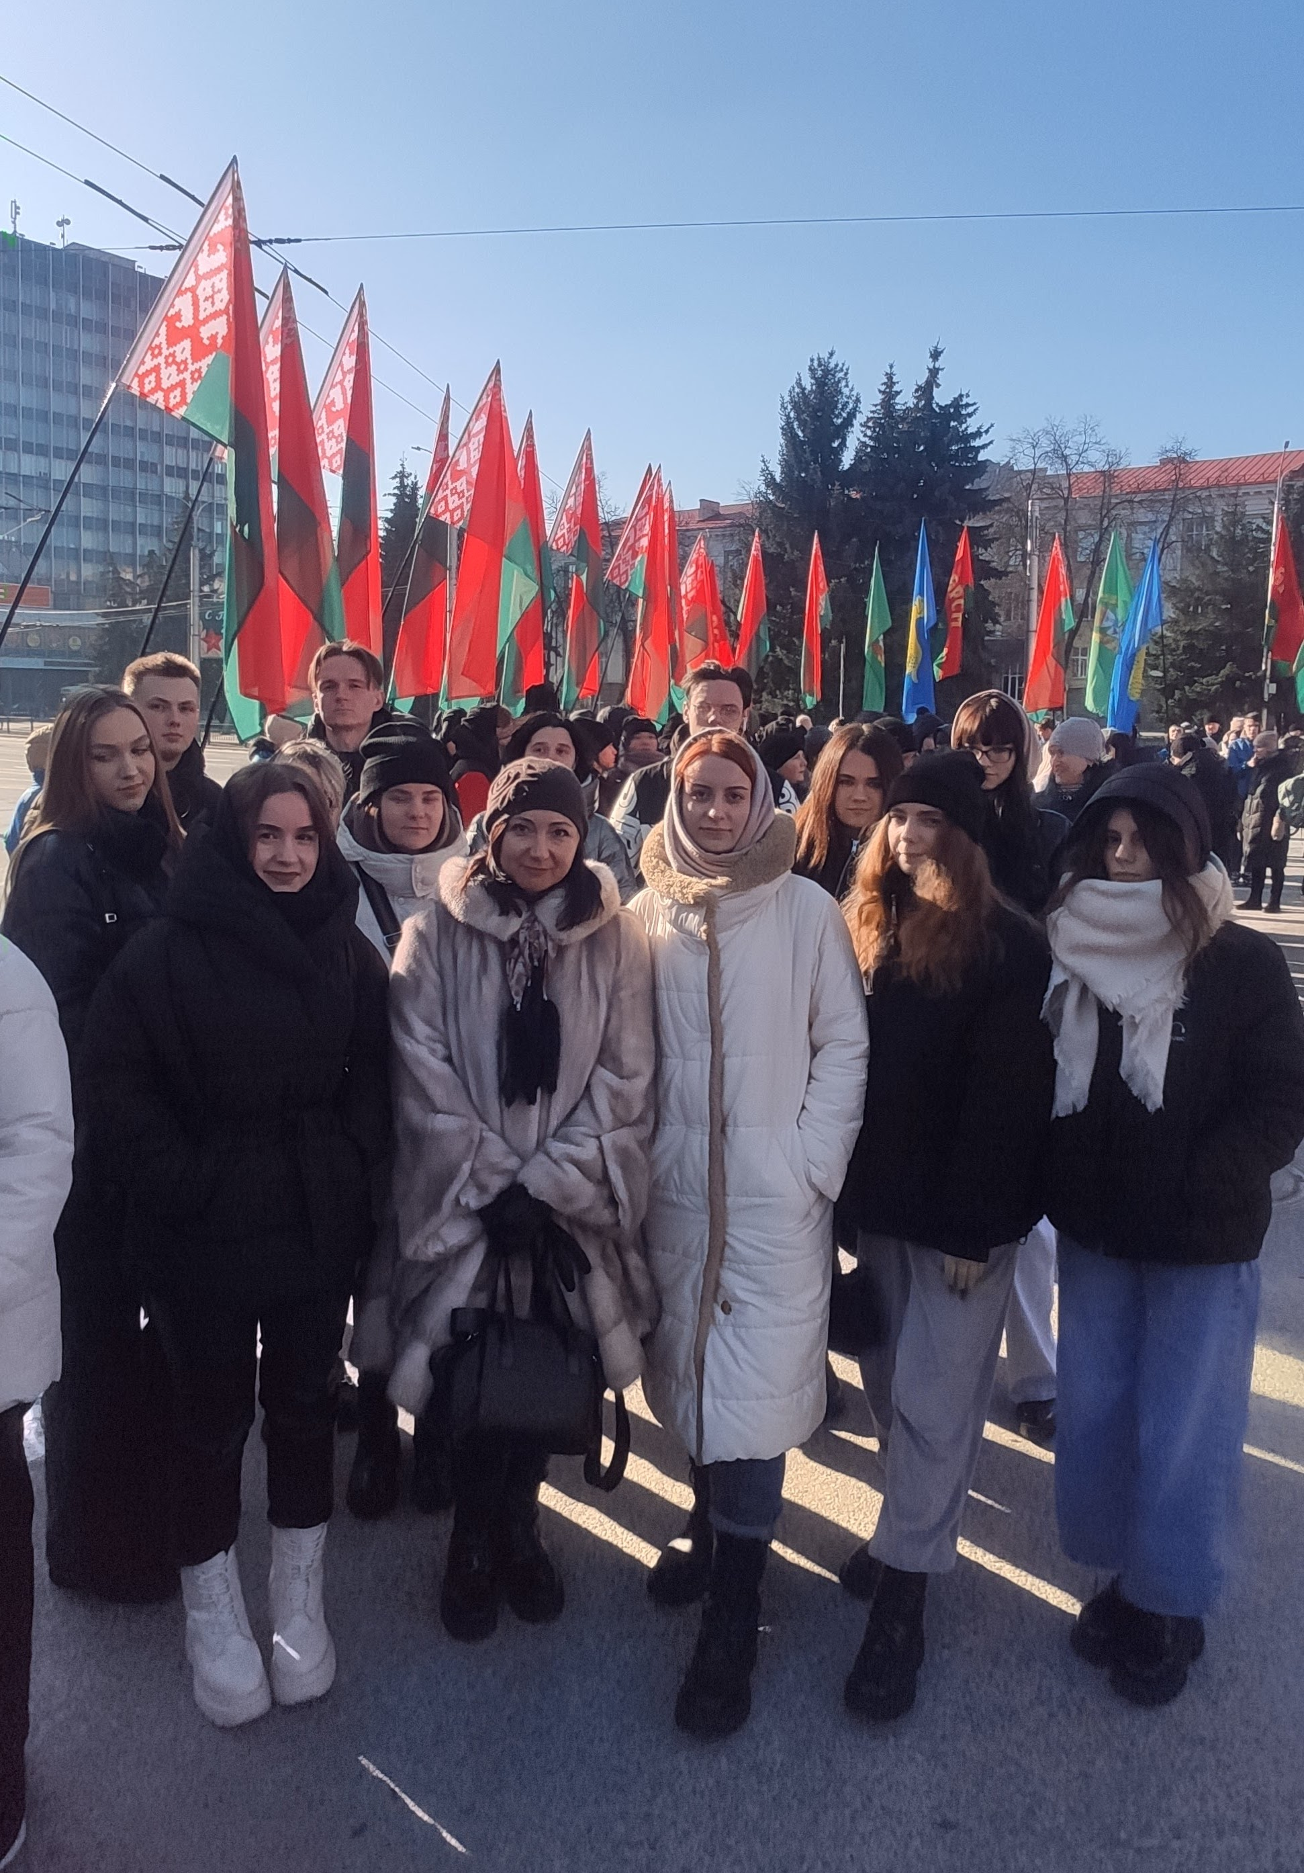
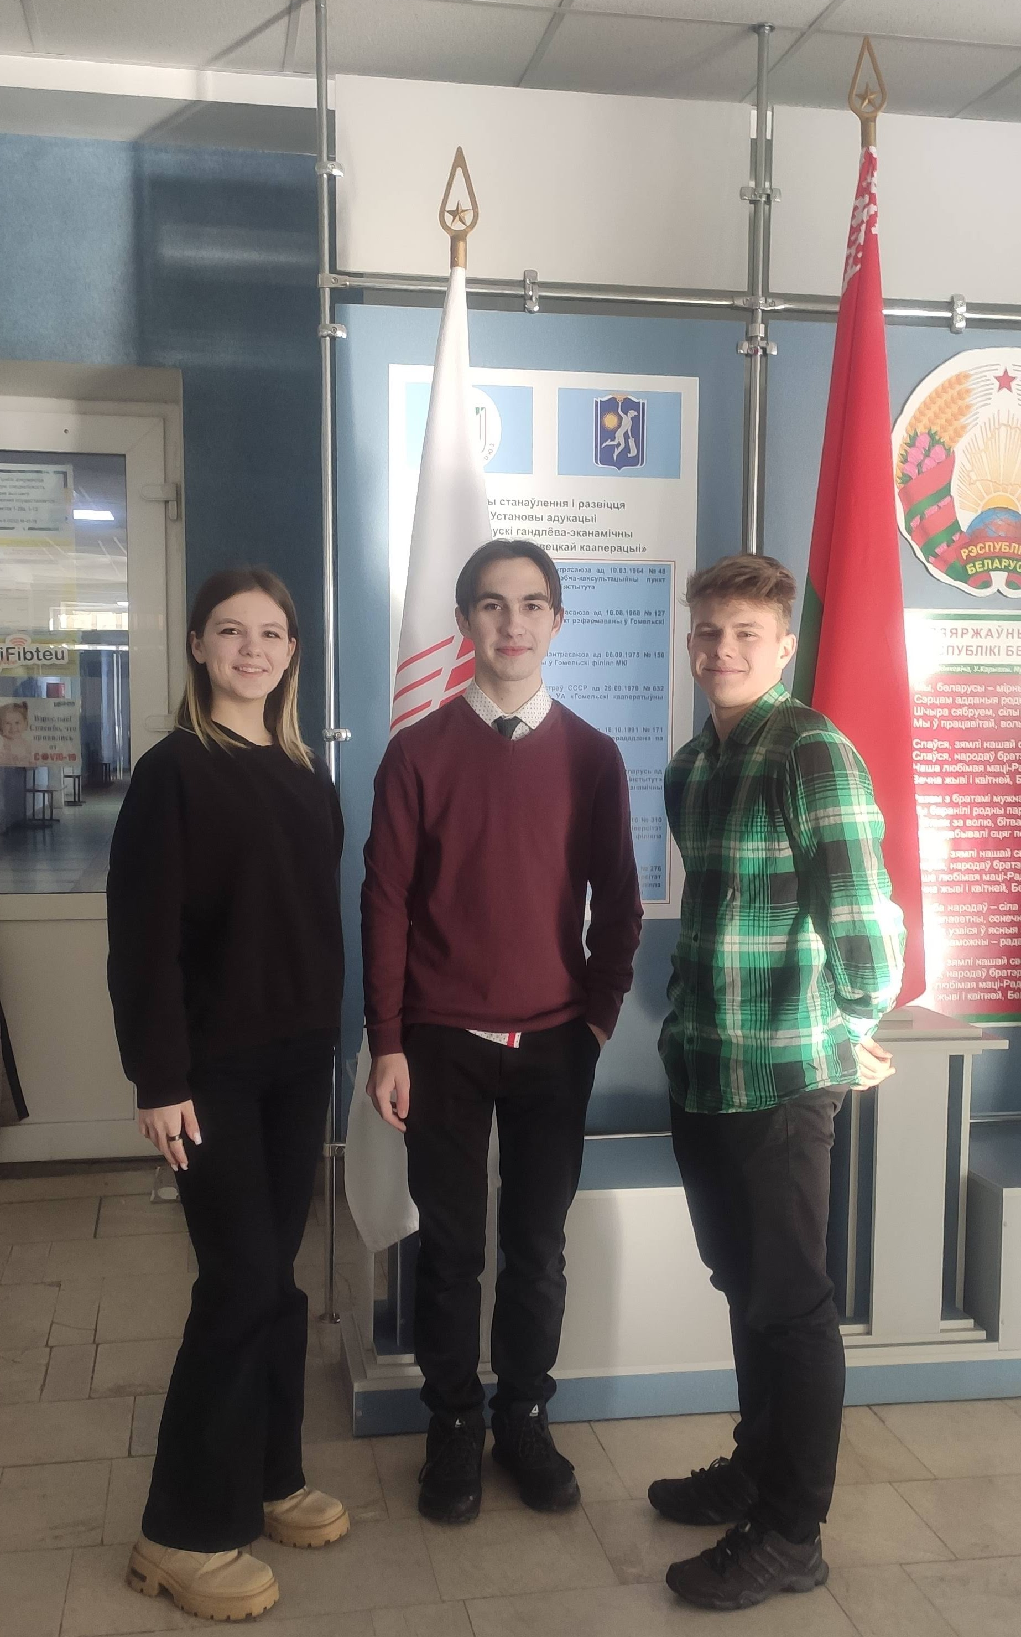
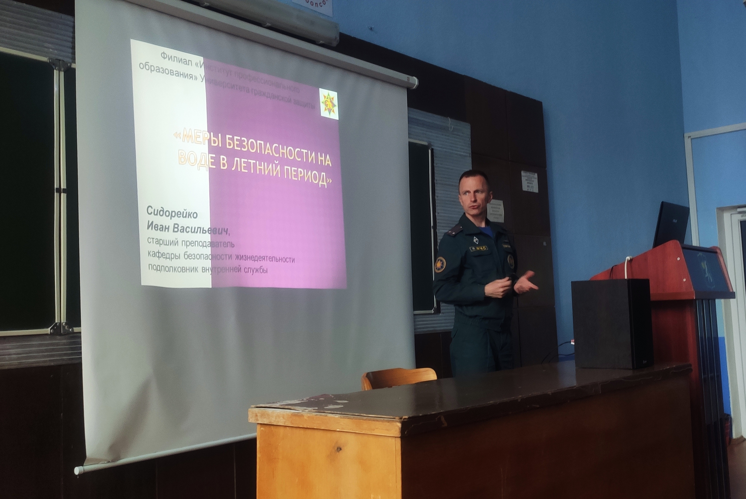
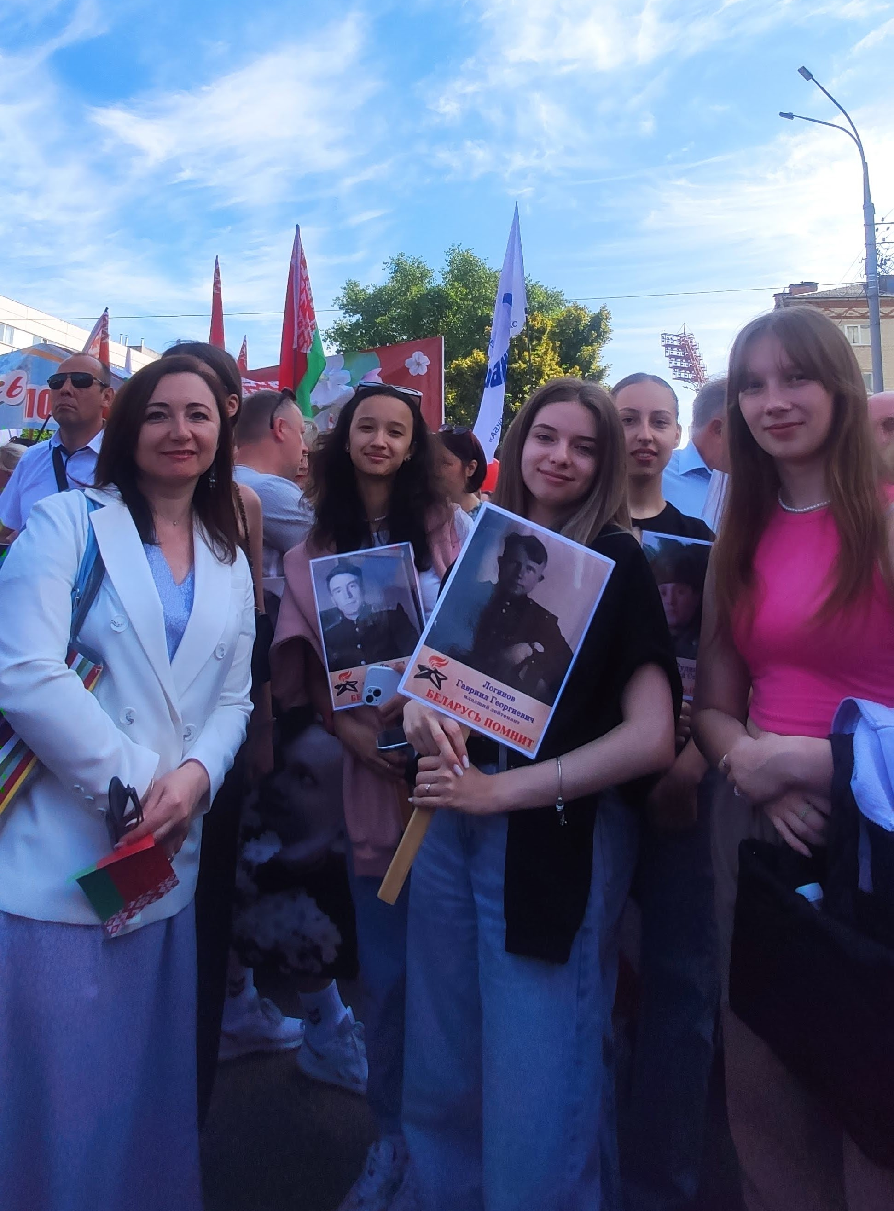
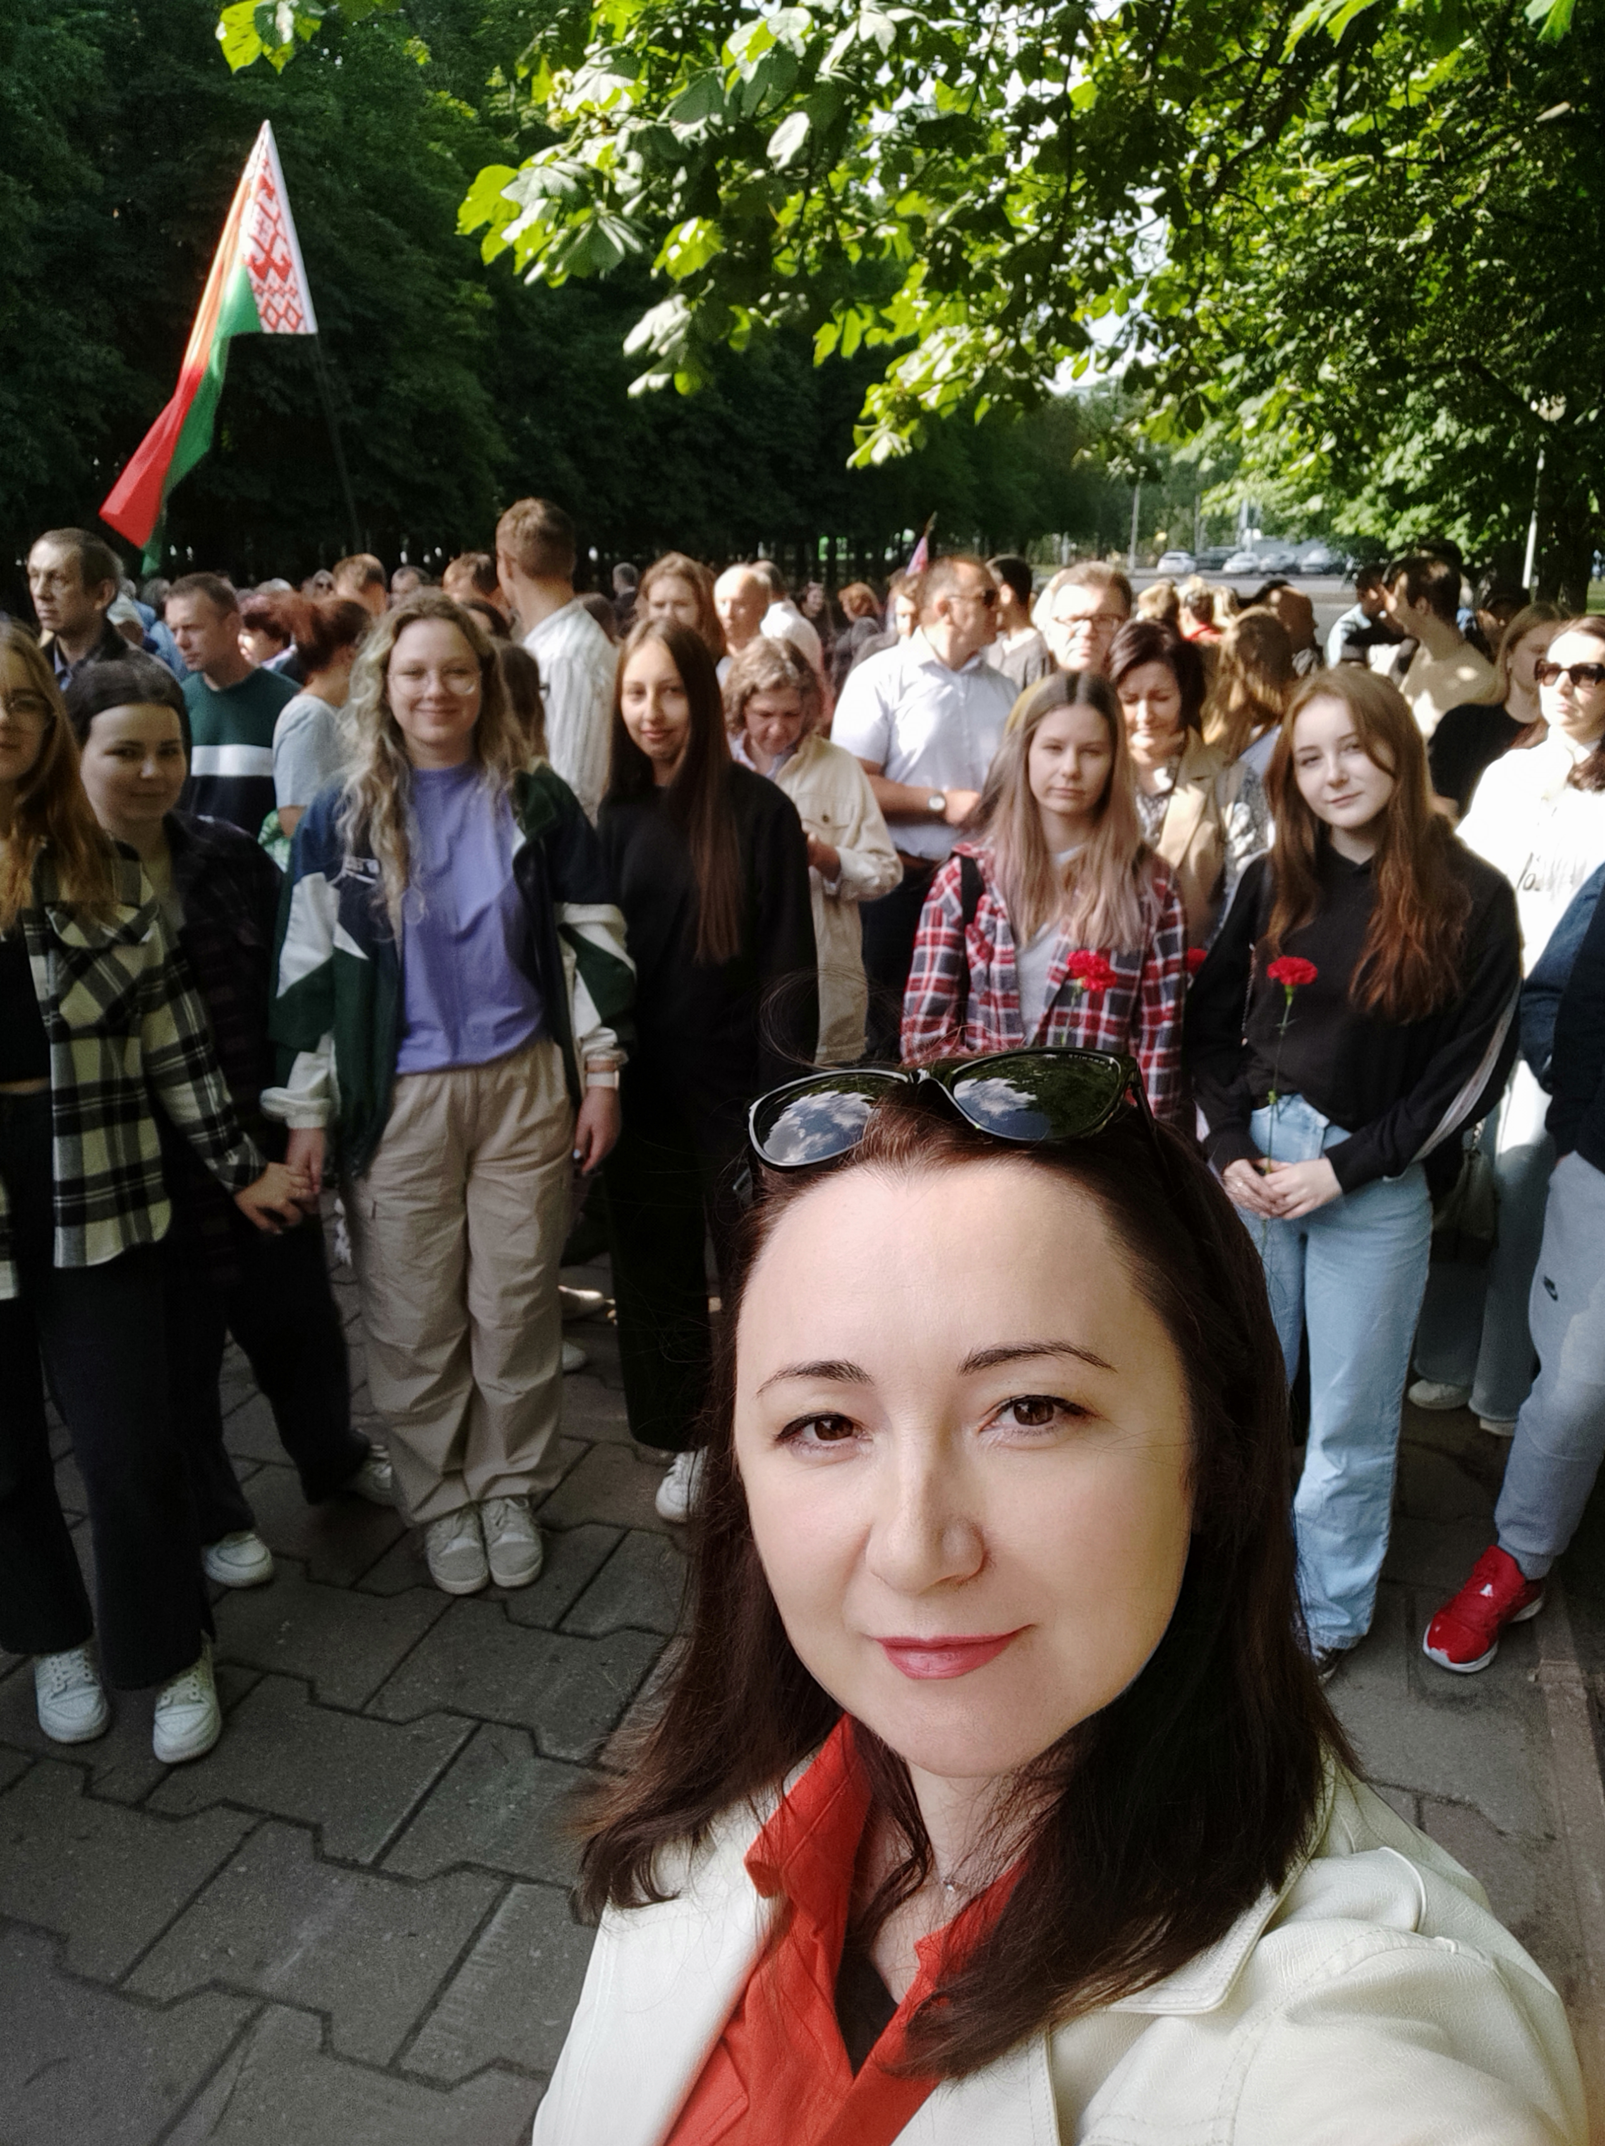
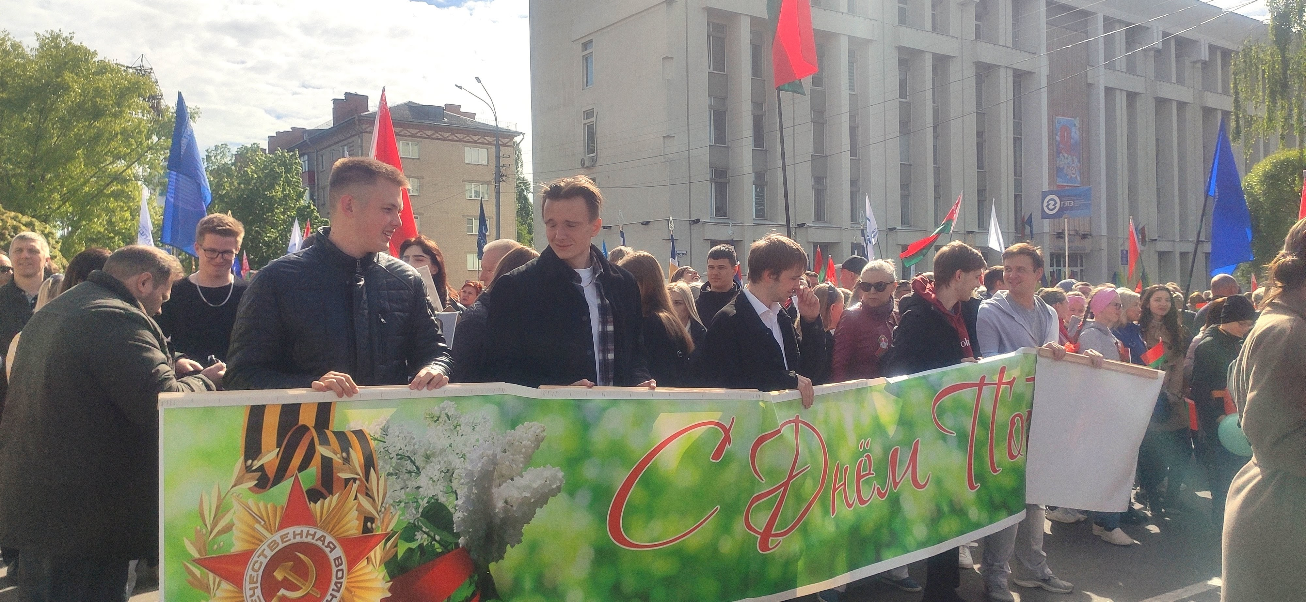
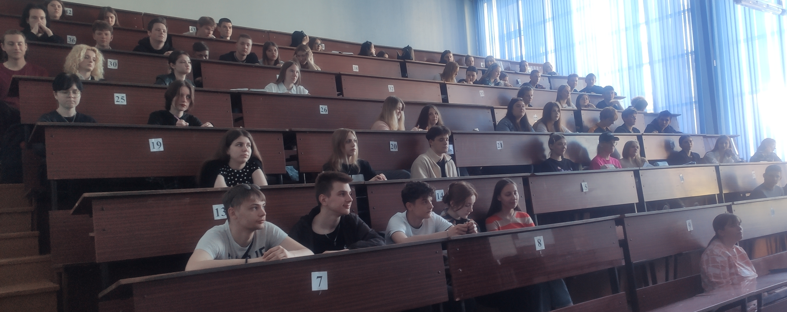
Студент гражданин-патриот
Формирование любви и уважения к своей стране, ее истории, культуре и традициям;
Овладение знаниями основ законодательства, правами и обязанностями гражданина, формирование законопослушного поведения.

Slide 6
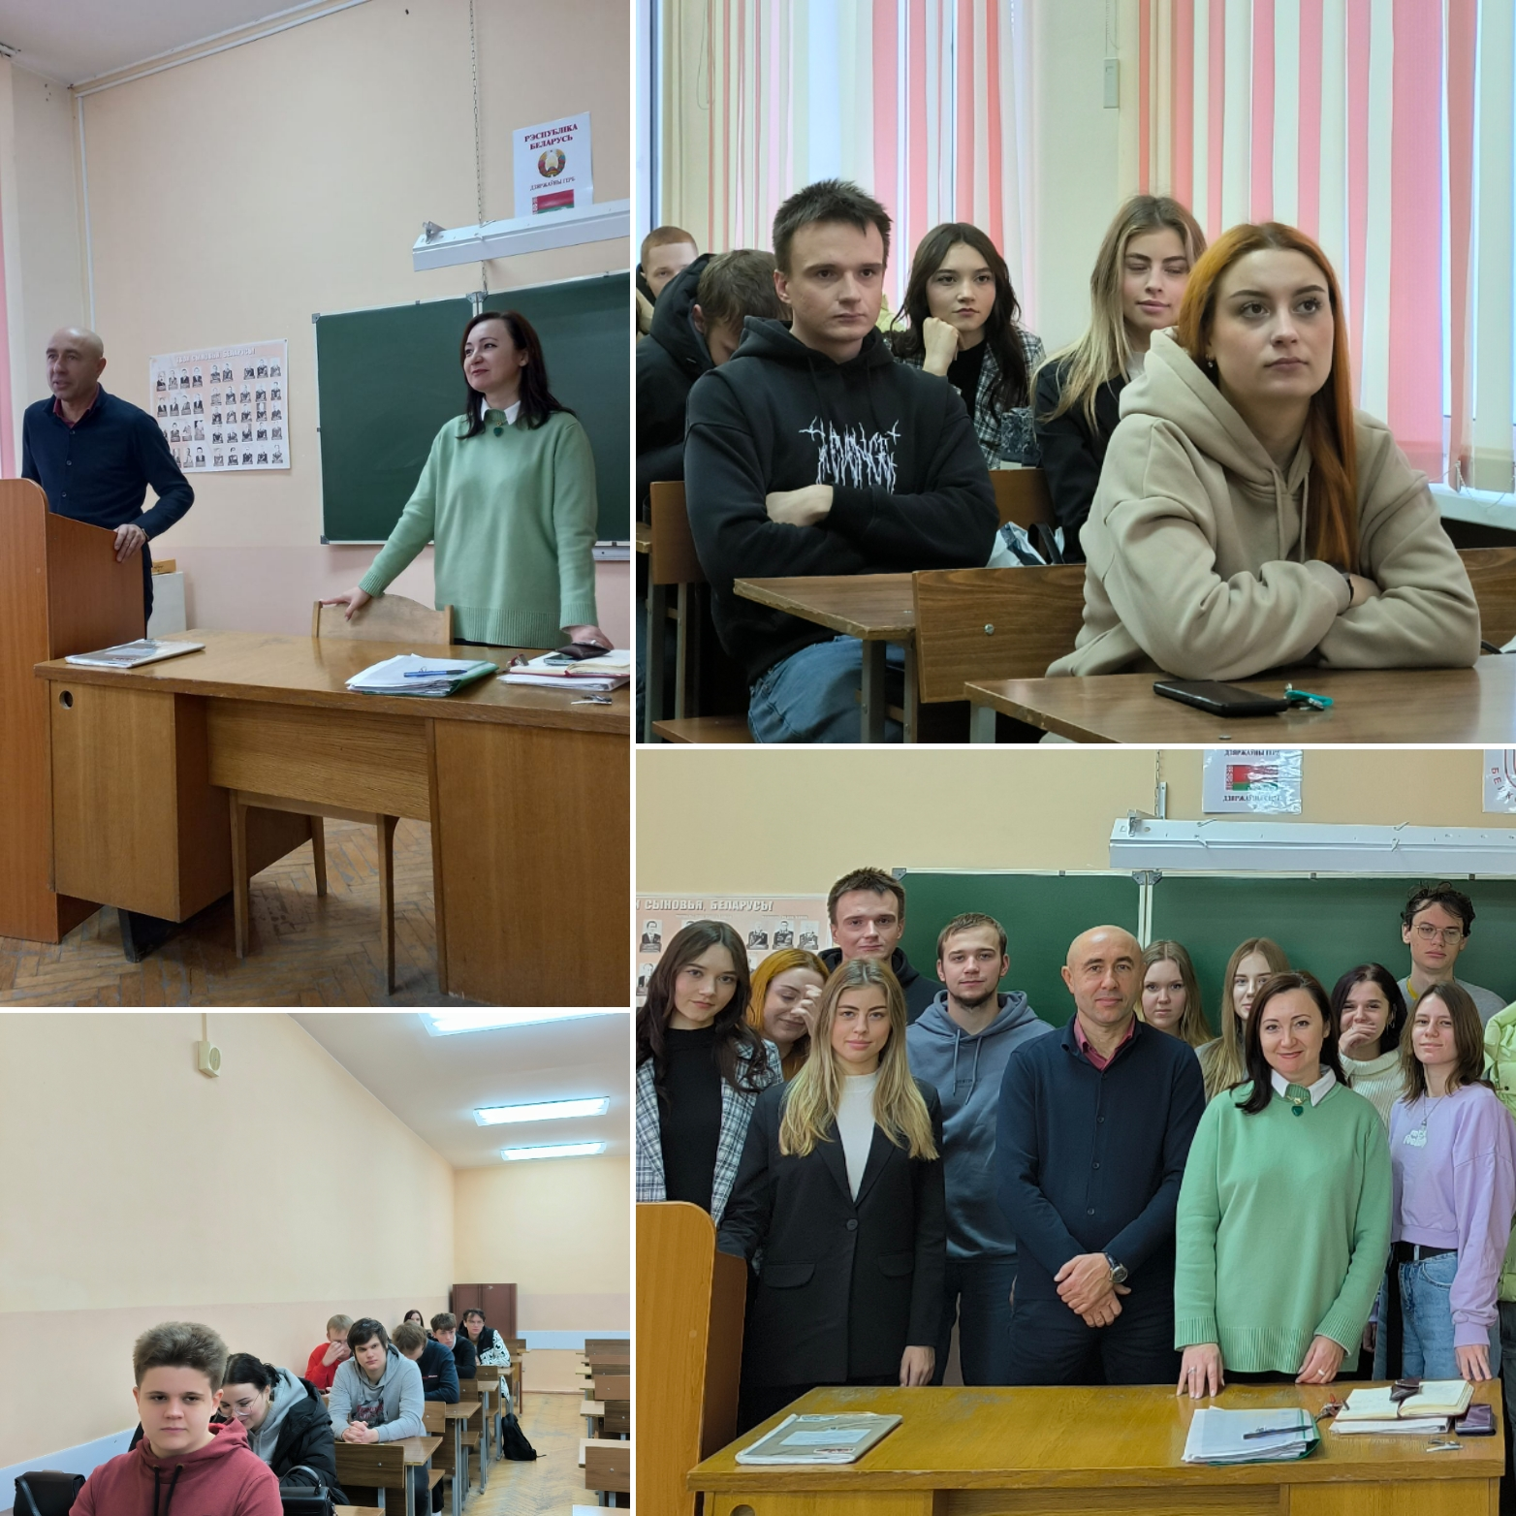
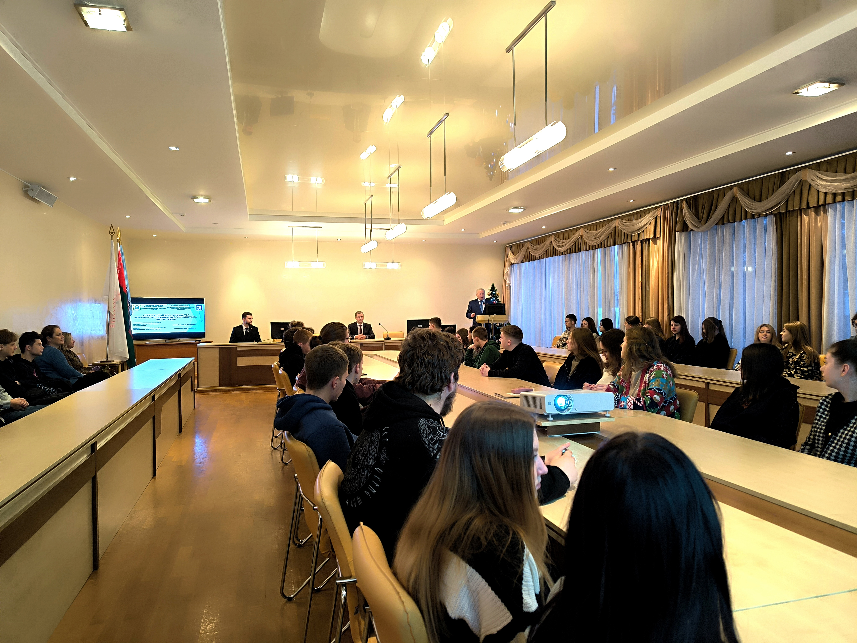
Студент-профессионал
Формирование знаний о будущей профессии;
Привитие чувства гордости за свою профессию, за социально-экономические достижения своей страны;
Развитие экологической культуры, социальной ответственности.

Slide 7
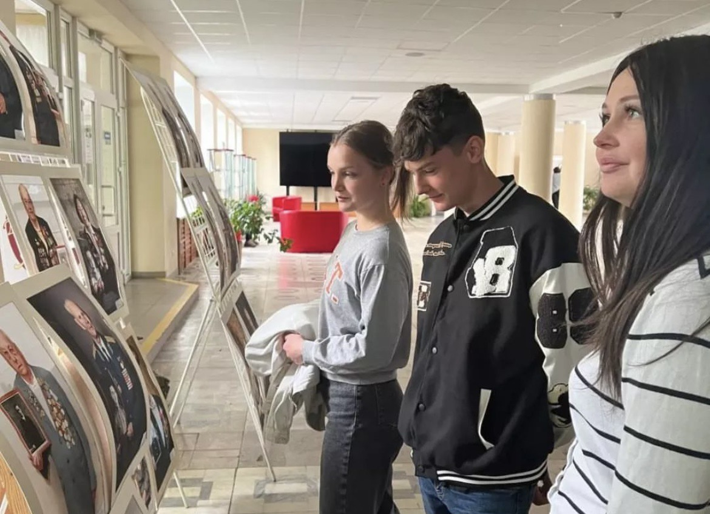
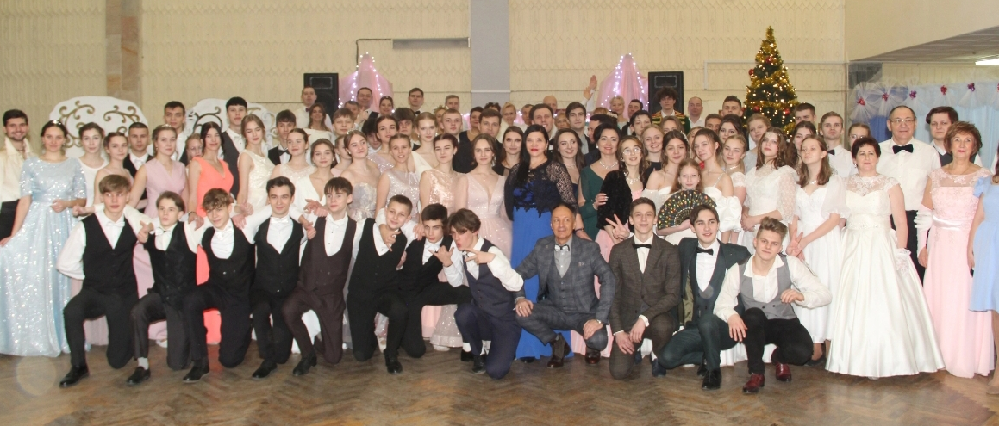
Студент - семьянин
Овладение традиционными семейными ценностями;
формирование эстетического вкуса, развитие чувства прекрасного;
Формирование уважительного отношения к старшим;

Slide 8
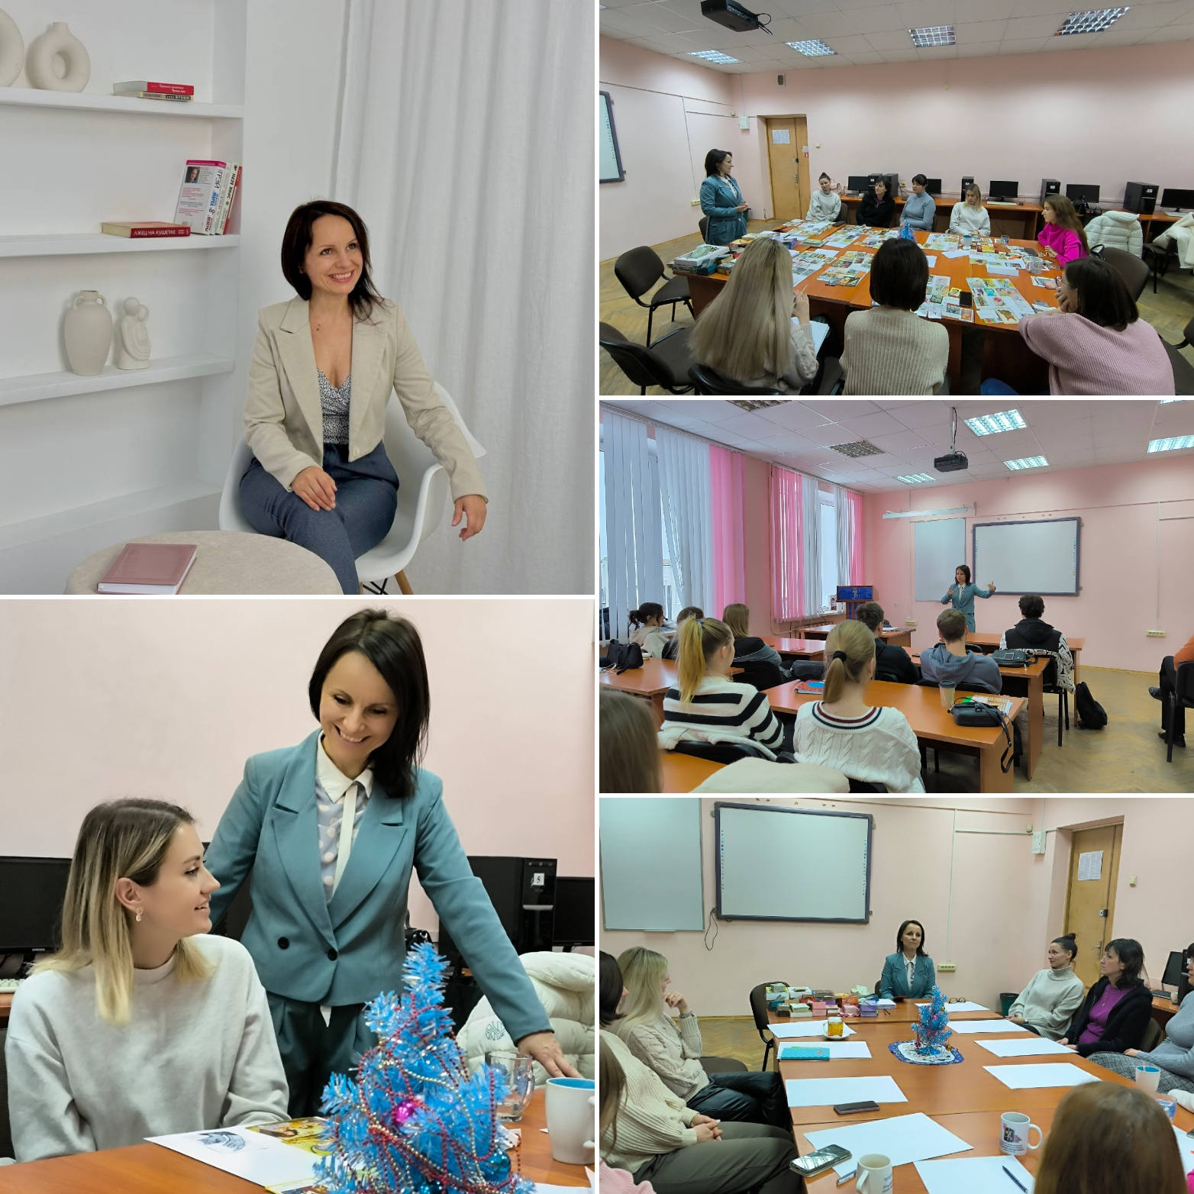
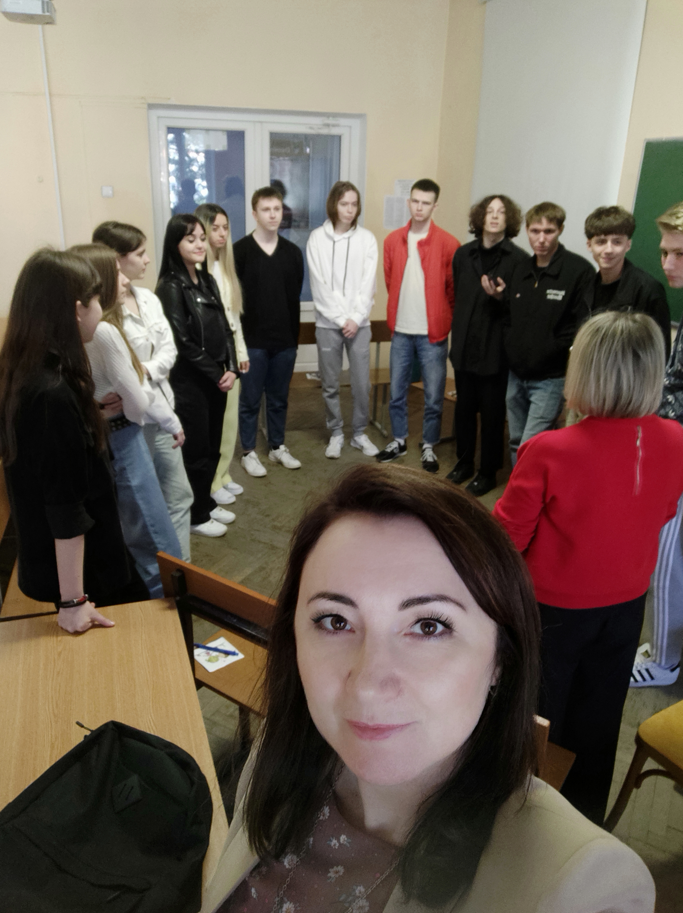
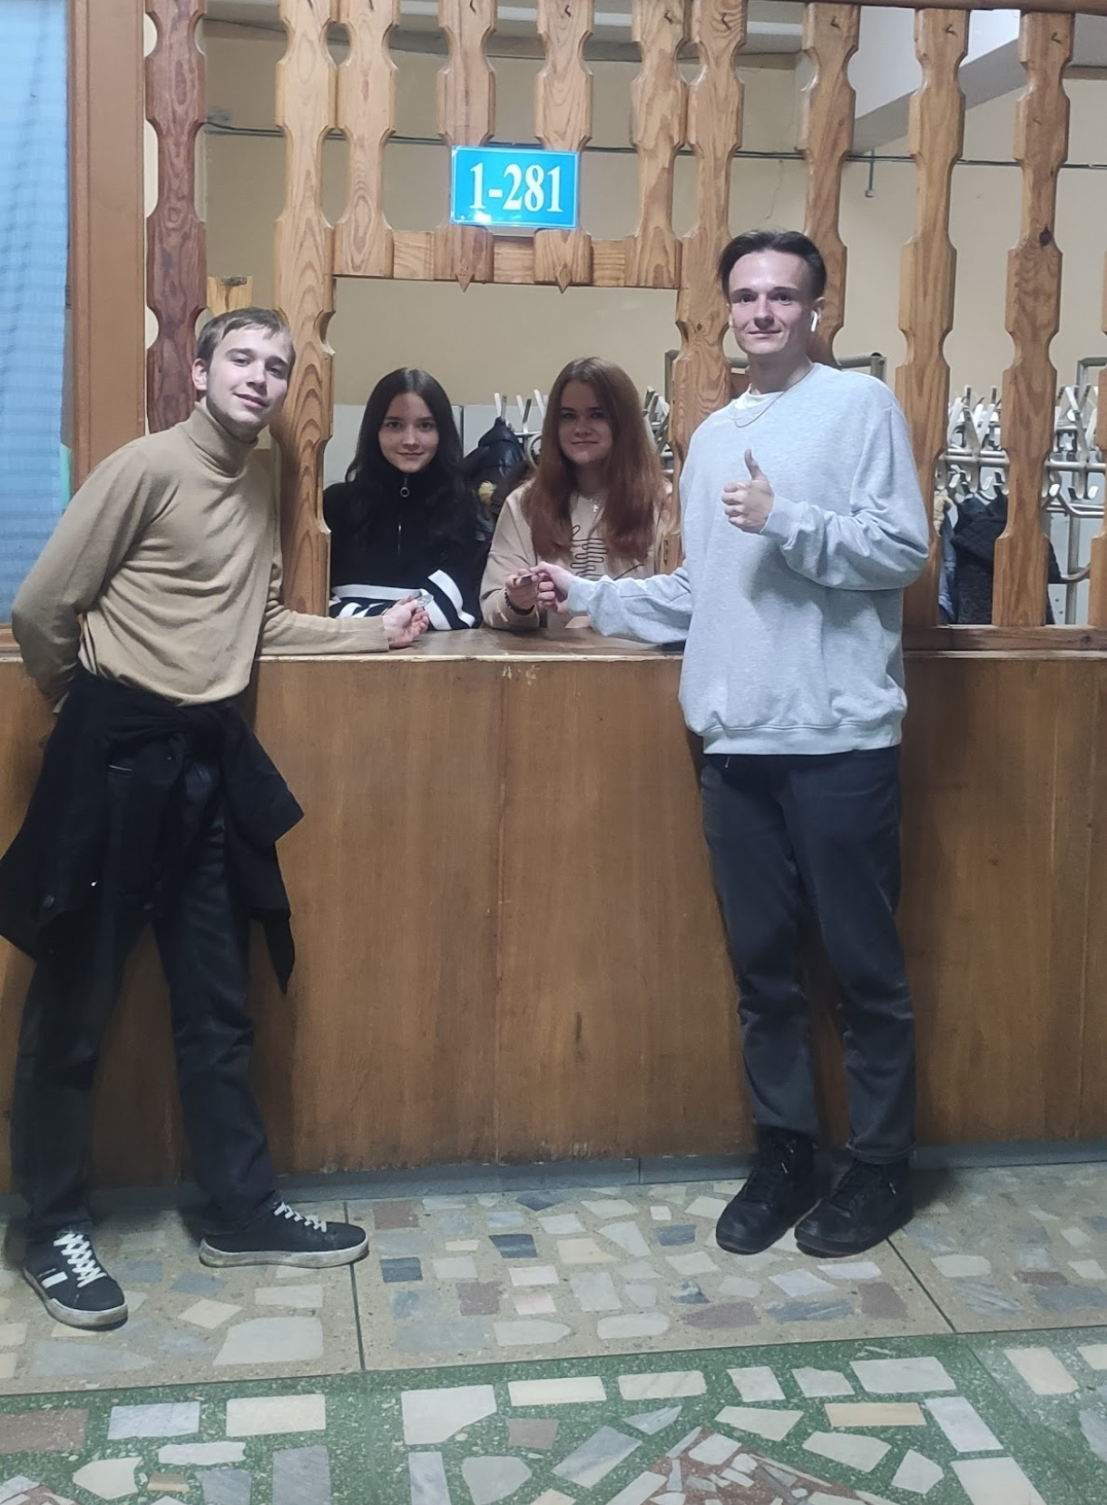
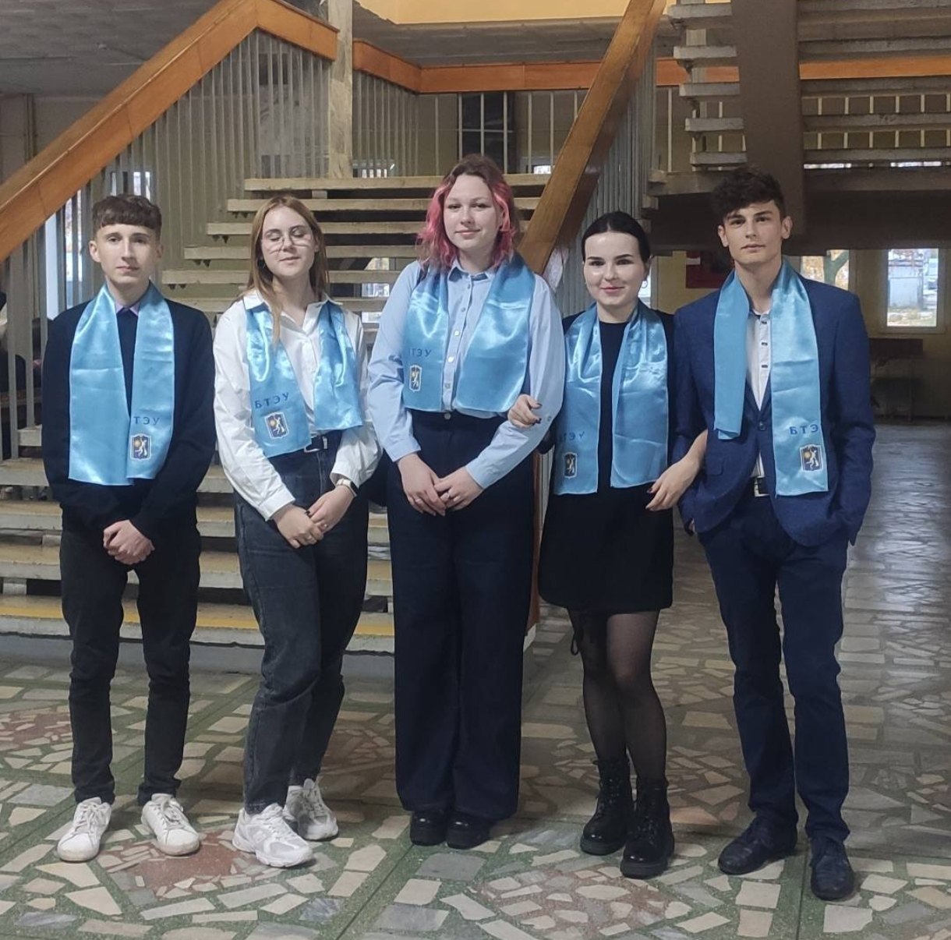
Студент-семьянин
Формирование бережного отношения к своему здоровью,
Формирование ответственного отношения к семье, браку;
стремления к осознанному родительству;
Формирование ответственного отношения к воспитанию детей

Slide 9
Методы развития личности студента БТЭУ
ТРАДИЦИОННЫЕ:
Вербальные методы.
Практические методы.
Стимулирующие методы.
АКТИВНЫЕ:
Метод личного примера:
Коллективные творческие дела.
Встречи с практическими работниками.
Психологические тренинги.
Метод формирования престижа и традиций группы:
Поручения, задания, упражнения.
Проектная деятельность.
Познавательные игры и др.

Slide 10
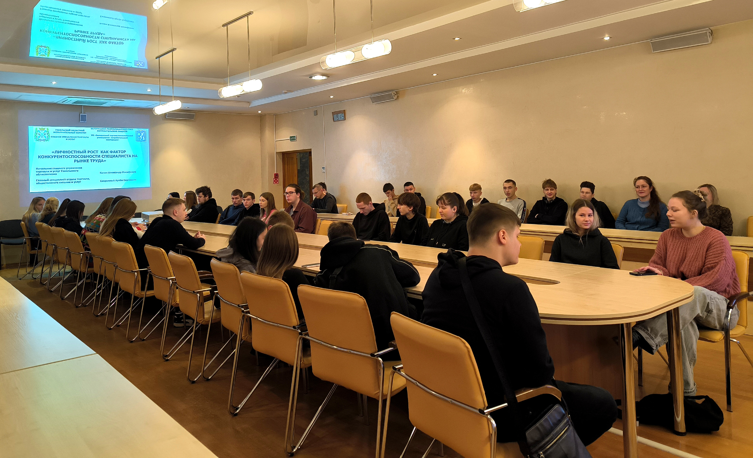
Традиционные методы
I группа методов (вербальные).
Основное назначение - формирование у студентов нравственных и правовых знаний, оценок и убеждений. Моделируют правильное поведение в различных ситуациях.
Включают:
1) рассказ,
2) беседа,
3) разъяснение,
4) убеждение,
5) работа с текстовыми источниками информации,

Slide 11
Традиционные методы
II группа методов (практические) – формирование у студентов опыта общественных отношений, умений и привычек социально-нормативного поведения.
Методы включают:
1) упражнения,
2) приучение,
3) требование,
4) поручение,
5) создание воспитывающих ситуаций.

Slide 12
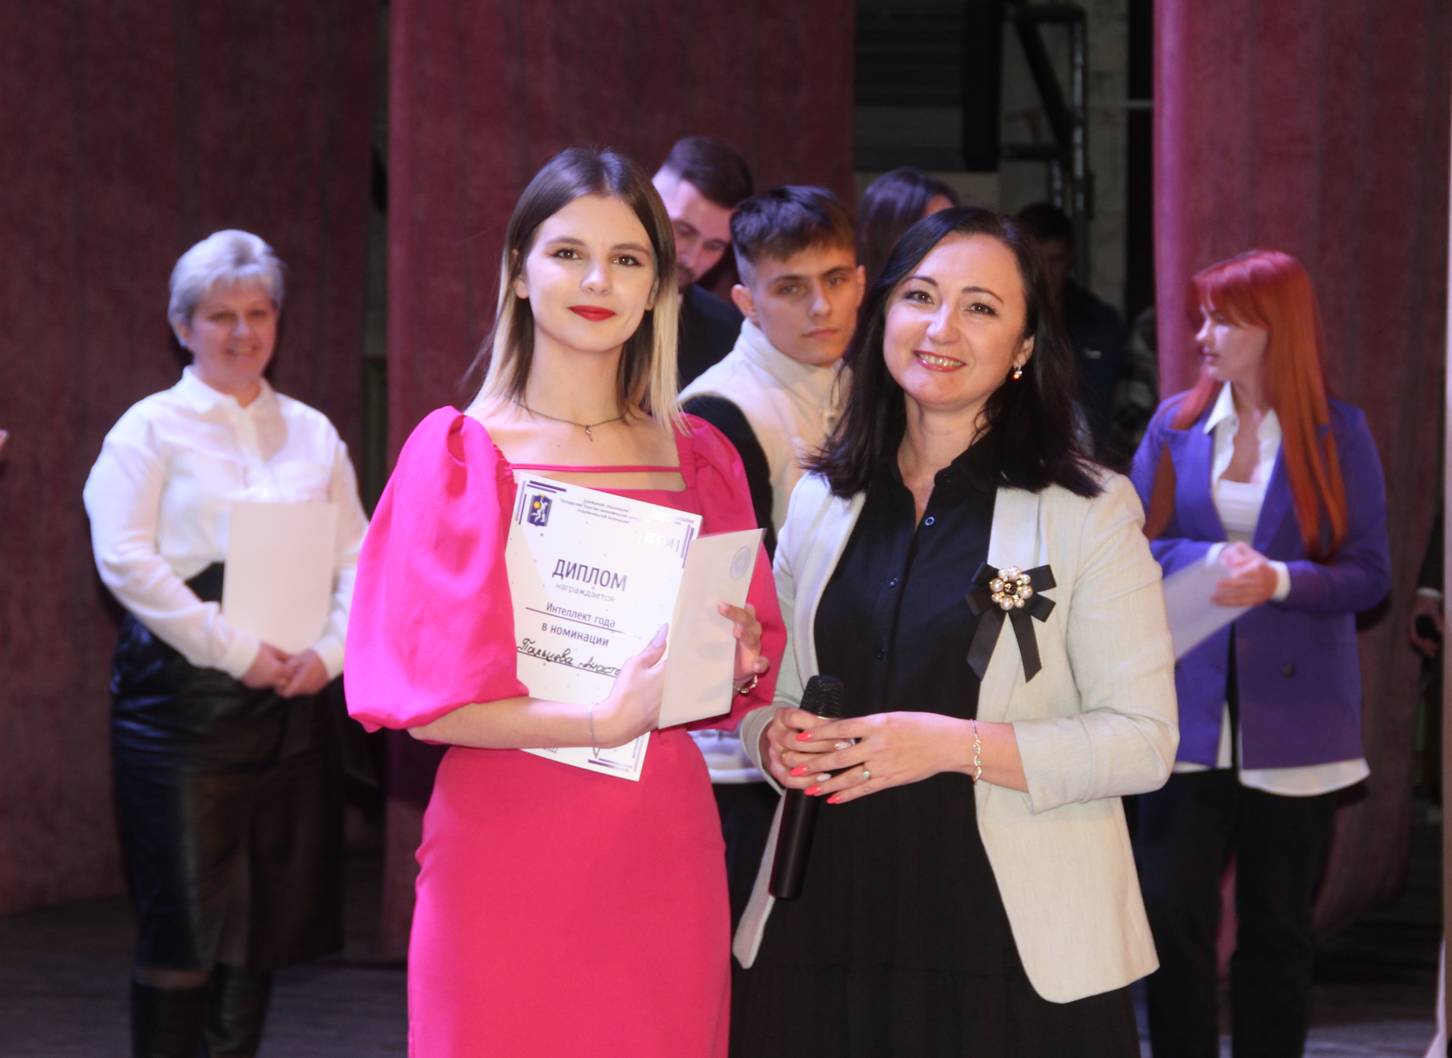
Традиционные методы
III группа методов (стимулирующие)
- стимулирование и закрепление социально-нормативного поведения личности студента, ограничение проявления социальных отклонений.
Методы включают:
1) поощрение,
2) соревнование,
3) осуждение,
4) наказание.

Slide 13
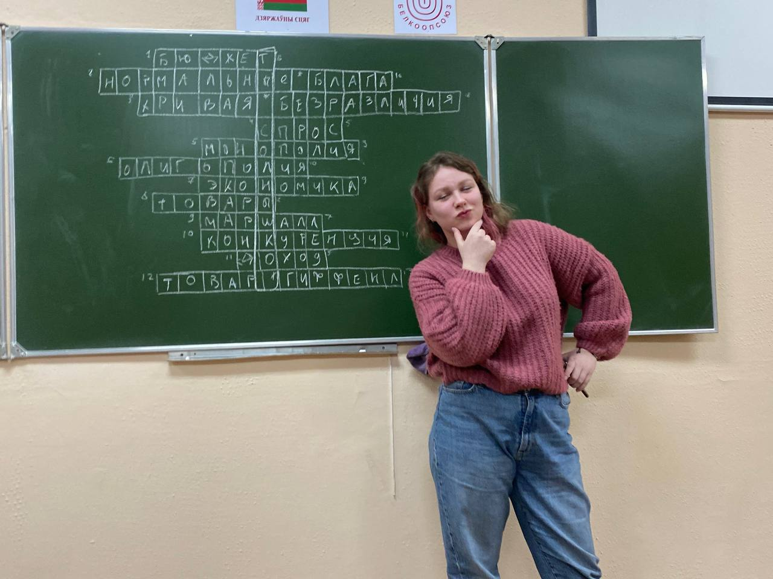
Активные методы
Направлены на организацию условий, в которых главное место отводится активной и разносторонней, в максимальной степени самостоятельной познавательной деятельности студента.
Предусматривают опору на личный пример и опыт куратора, родителей и преподавателей.

Slide 14
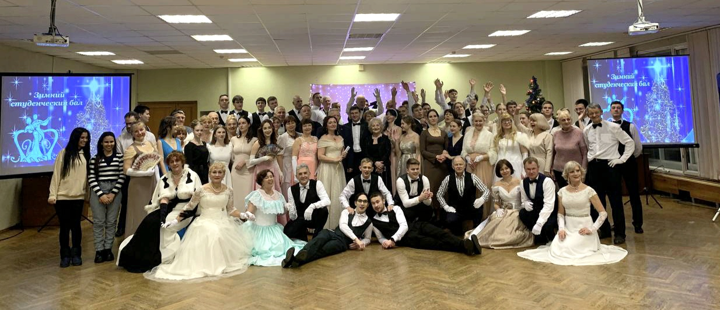
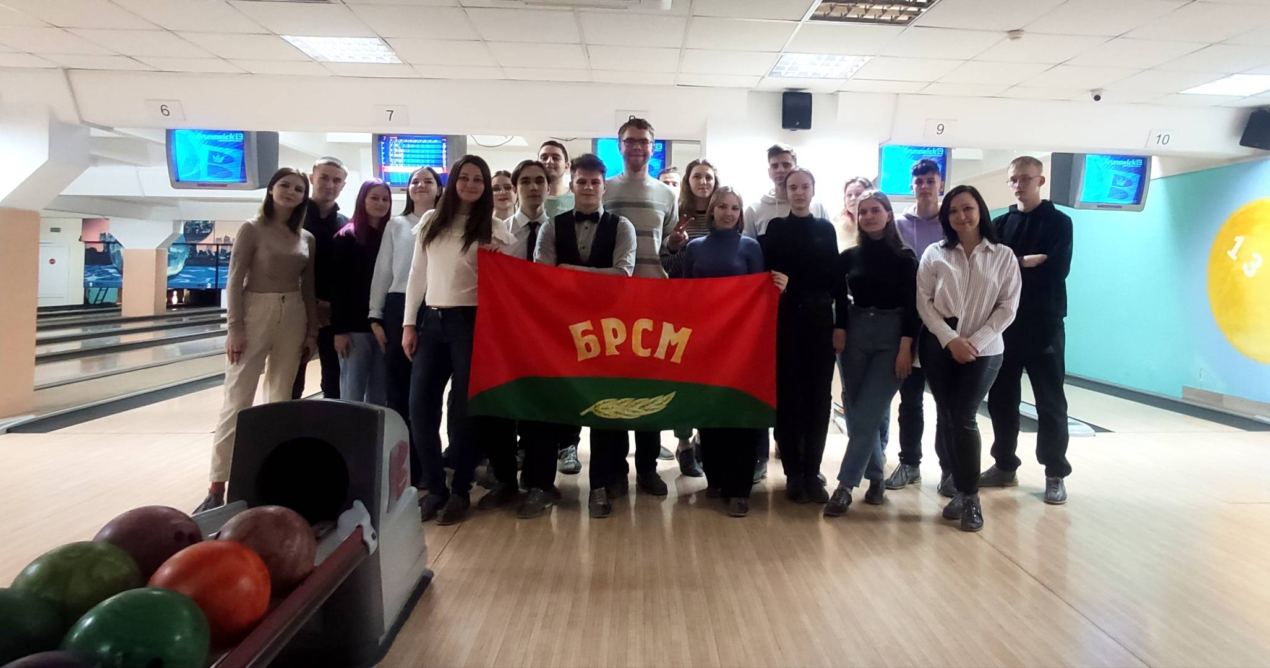
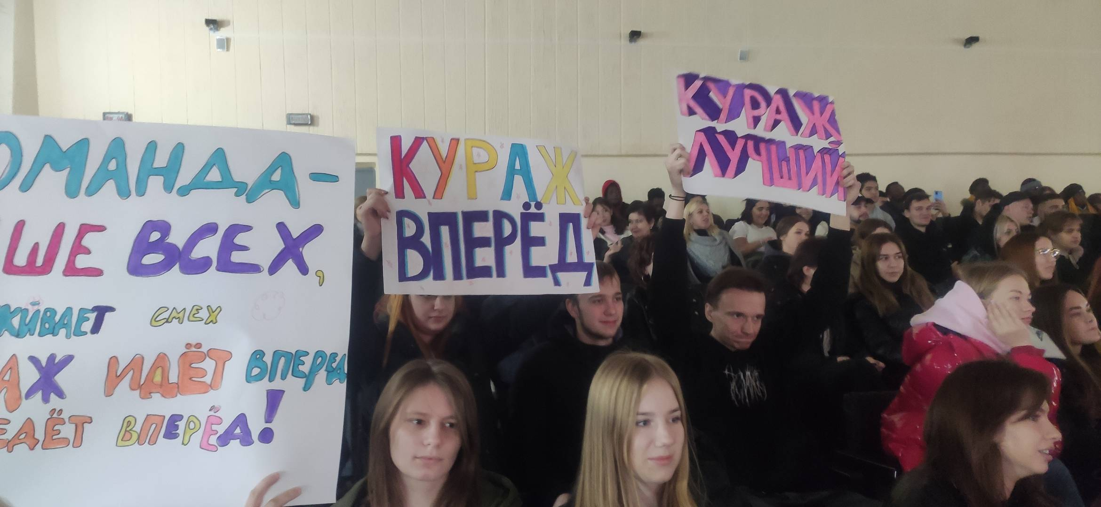
Метод личного примера
Коллективные творческие дела
В коллективных творческих делах участвуют многие студенты, преподаватели, родители, выпускники прошлых лет, друзья.
Каждому предоставляется возможность определить для себя долю своего участия и ответственности.

Slide 15
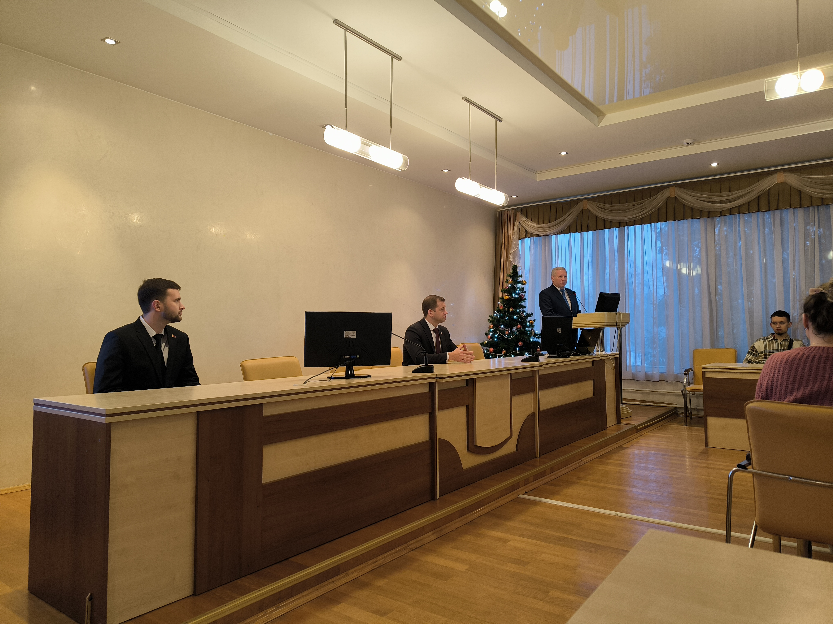
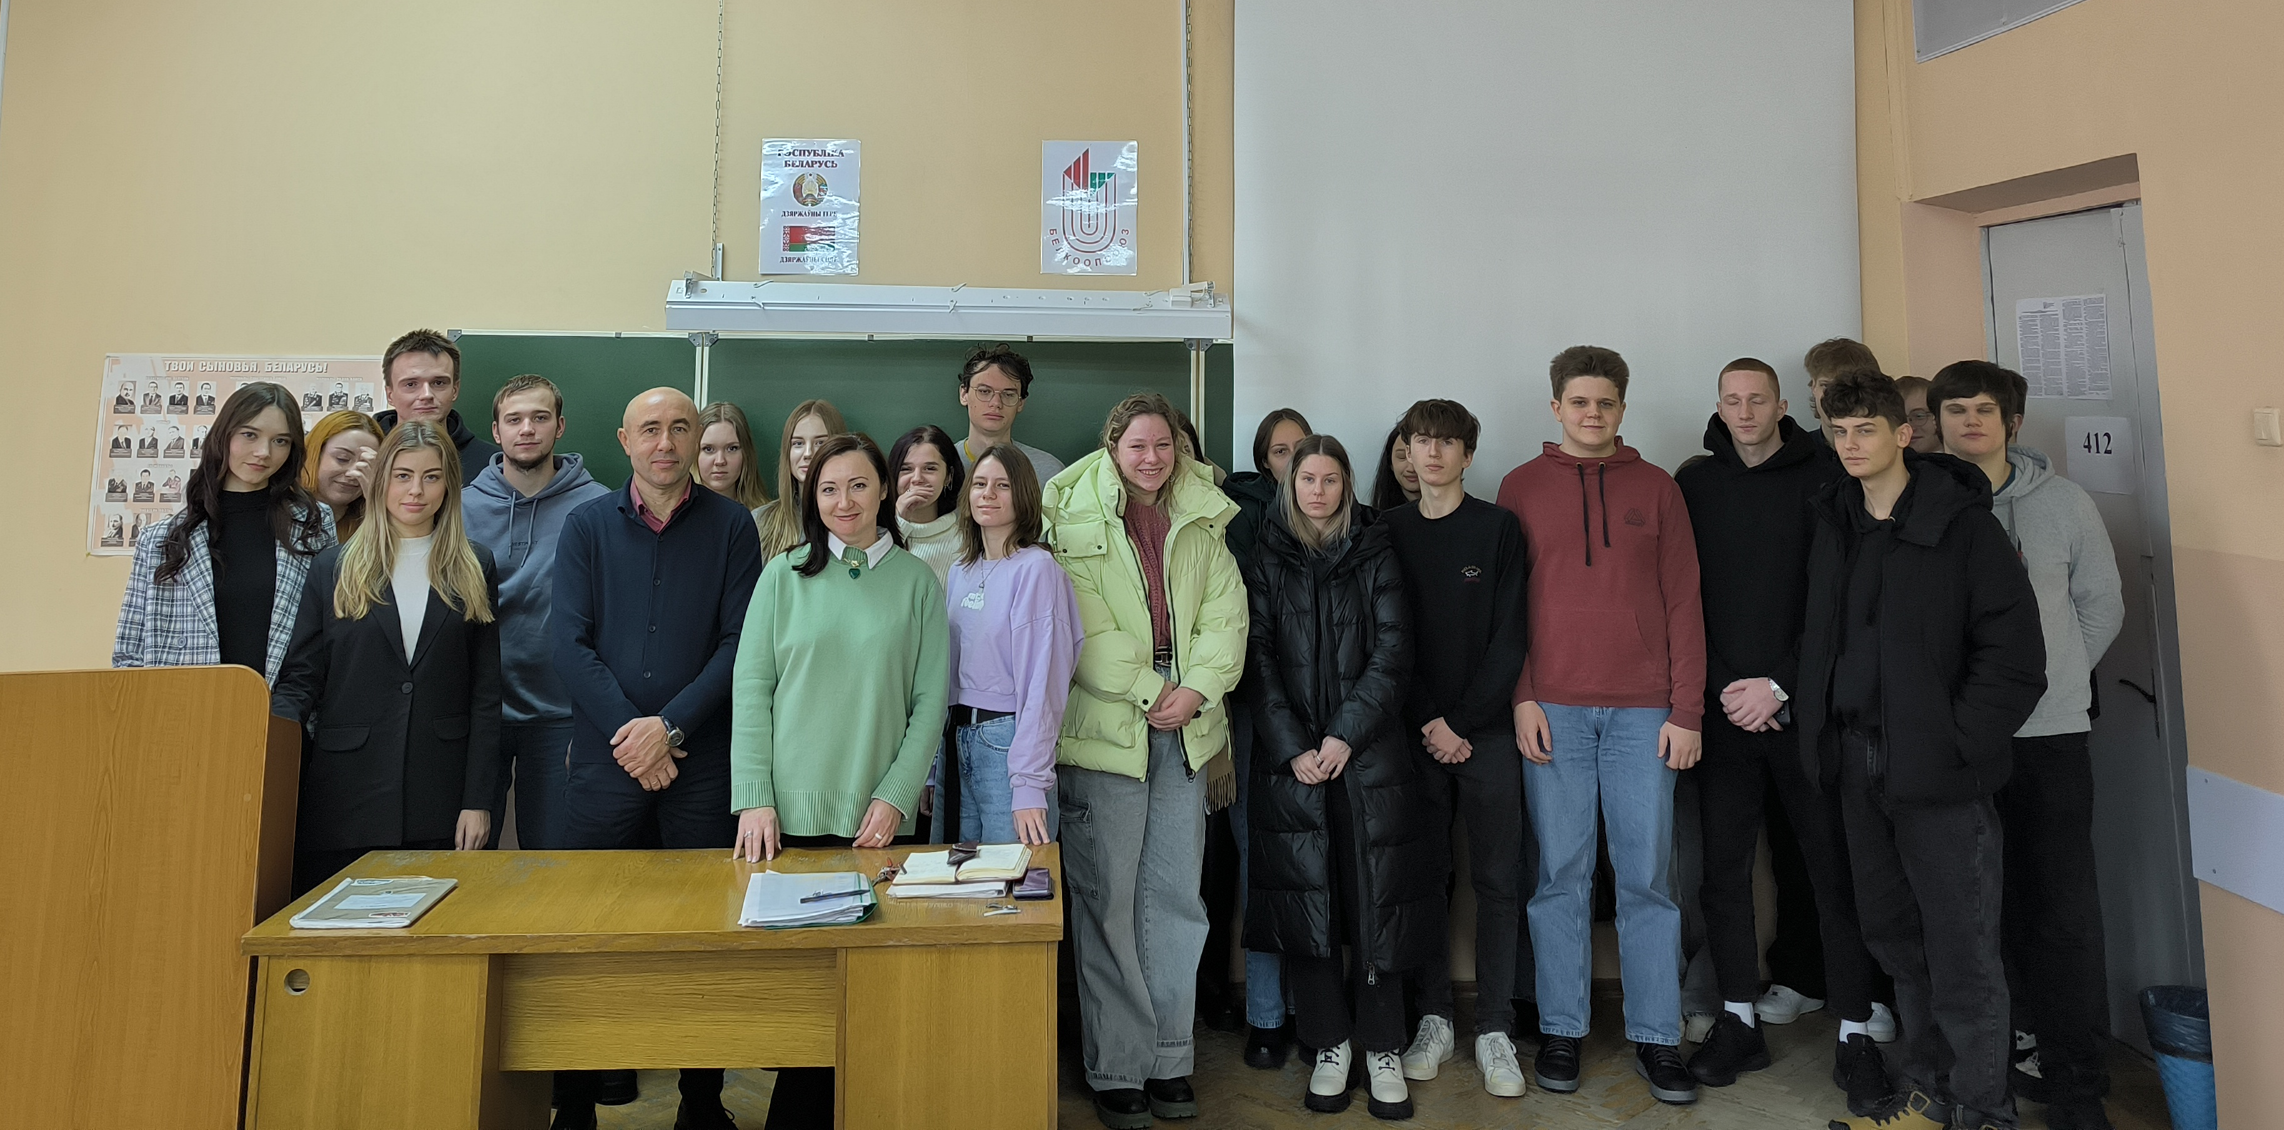
Встречи с практическими работниками
Метод личного примера

Slide 16
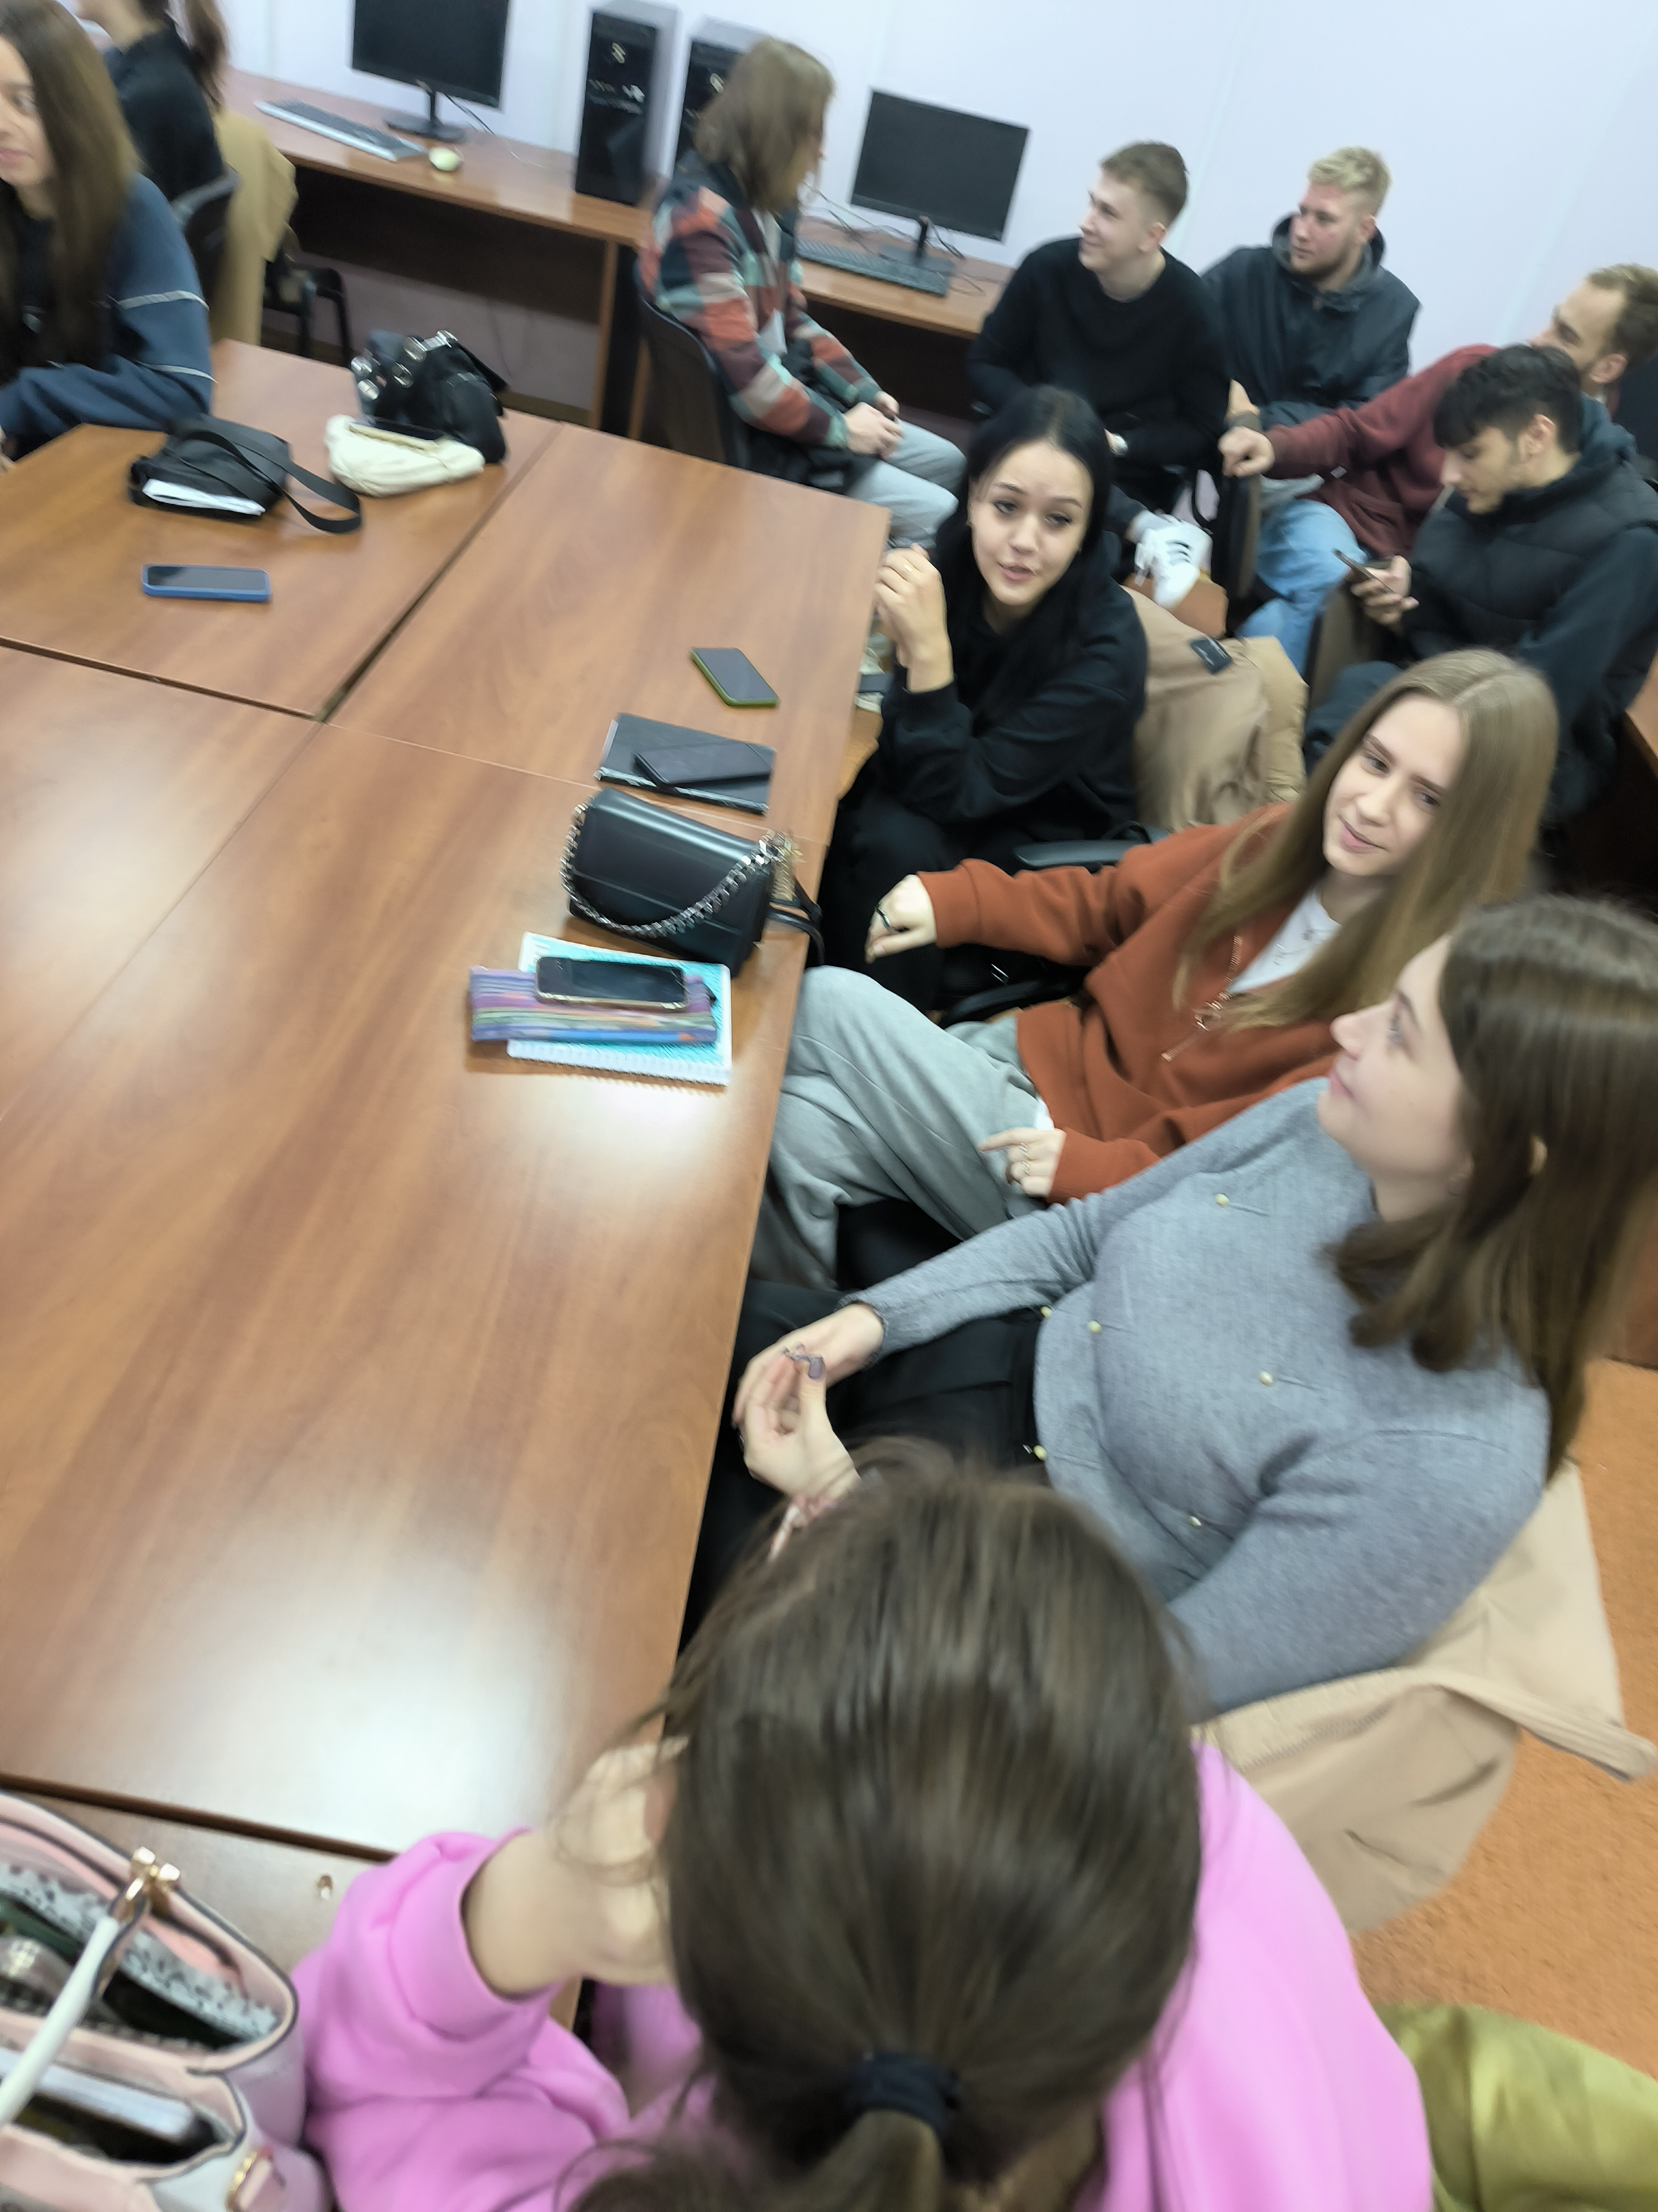
Психологические тренинги
Метод личного примера

Slide 17
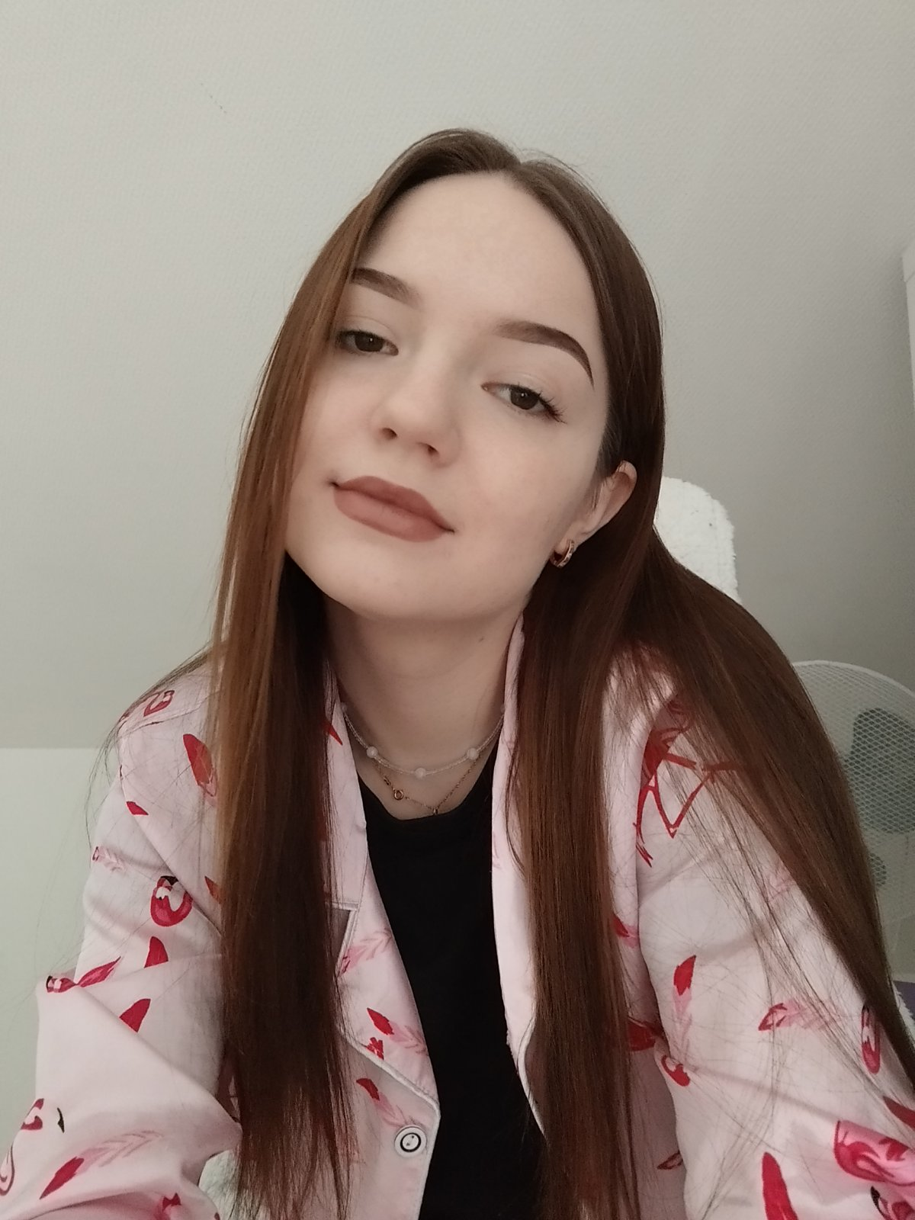
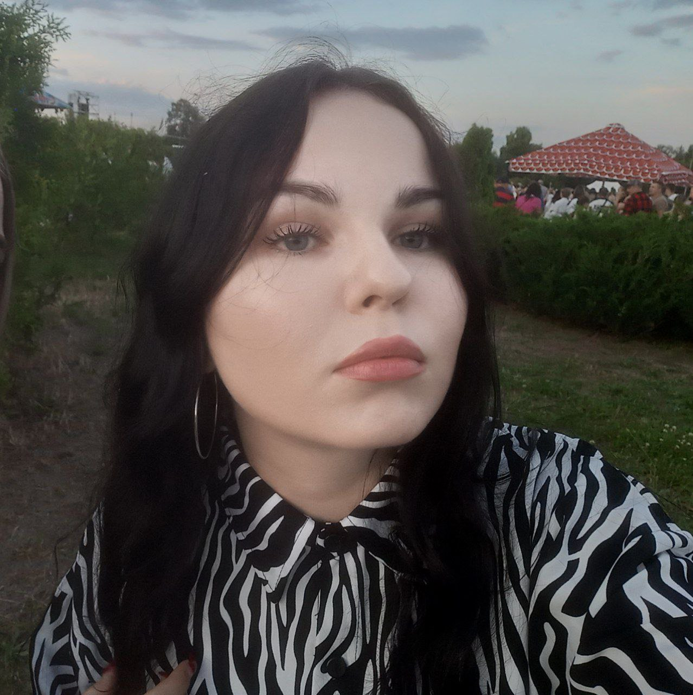
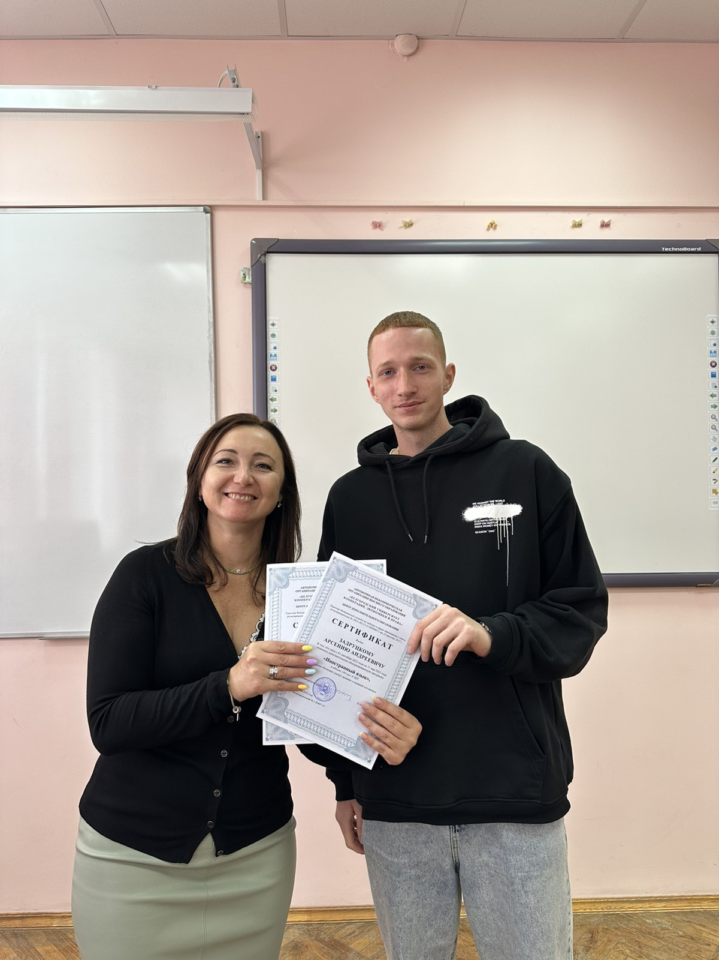
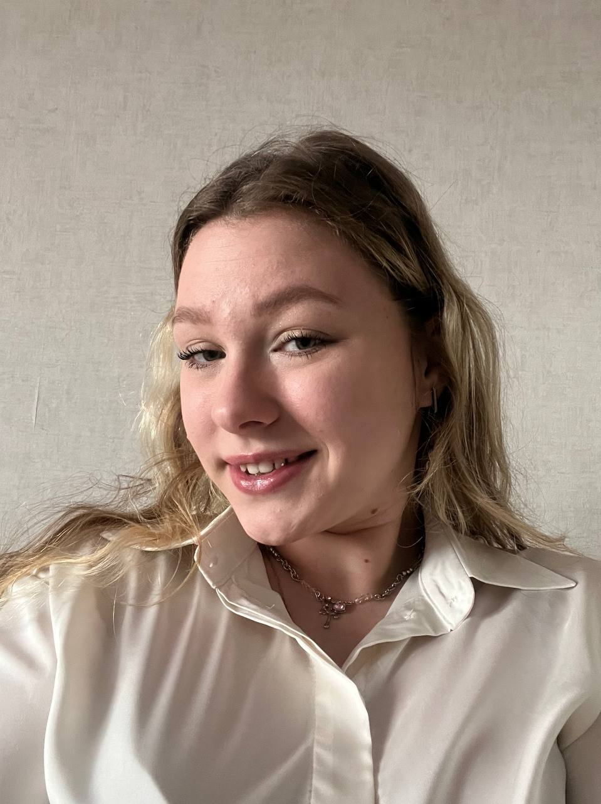
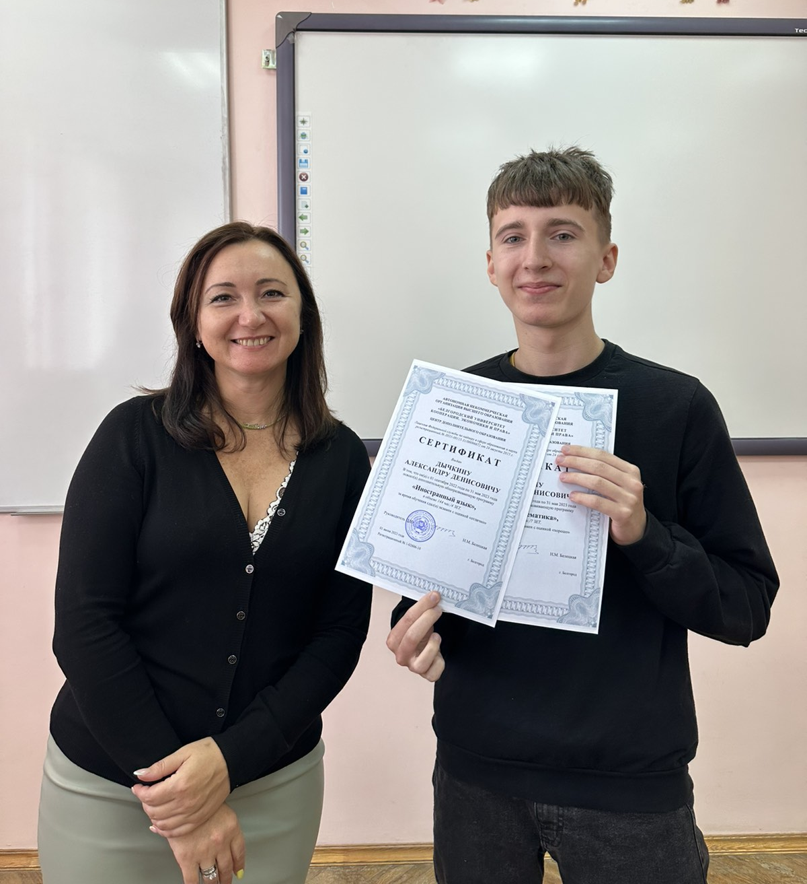
Поручения, задания, упражнения, направленные на развитие студенческого самоуправления и овладение социальными ролями в учебной группе.
Формирование престижа и традиций группы
Профорганизатор
Секретарь ОО БРСМ
Спорт организатор
Зам.старосты
Староста
Менеджер по международной
деятельности

Slide 18
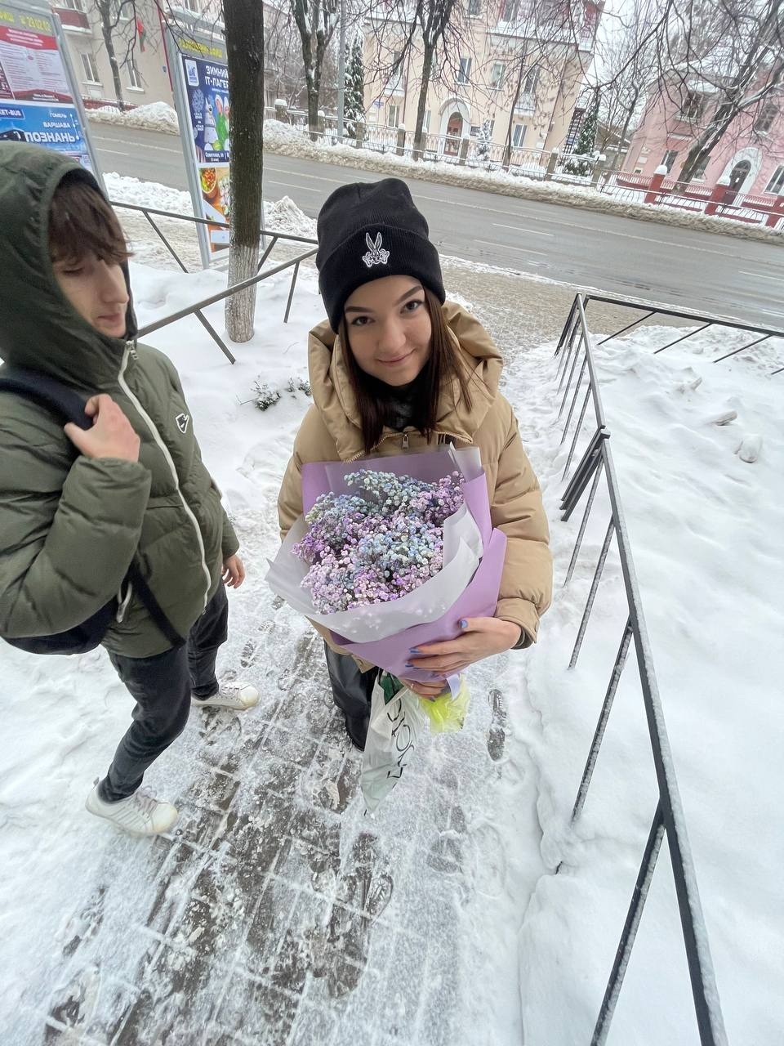
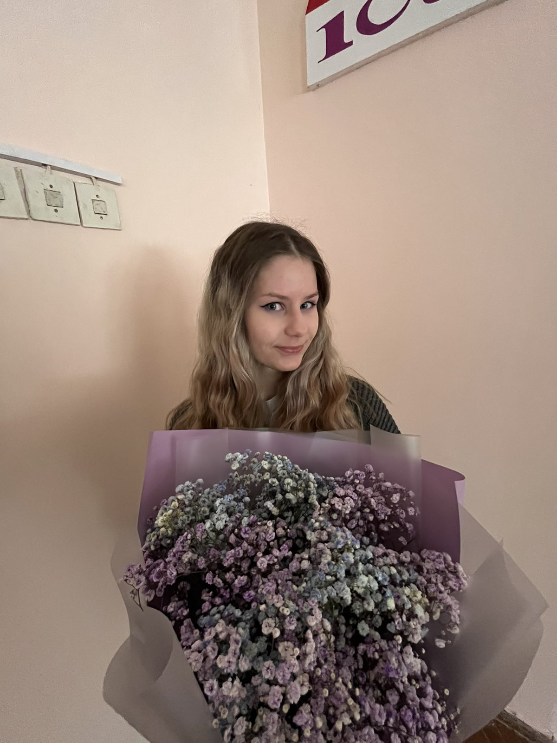
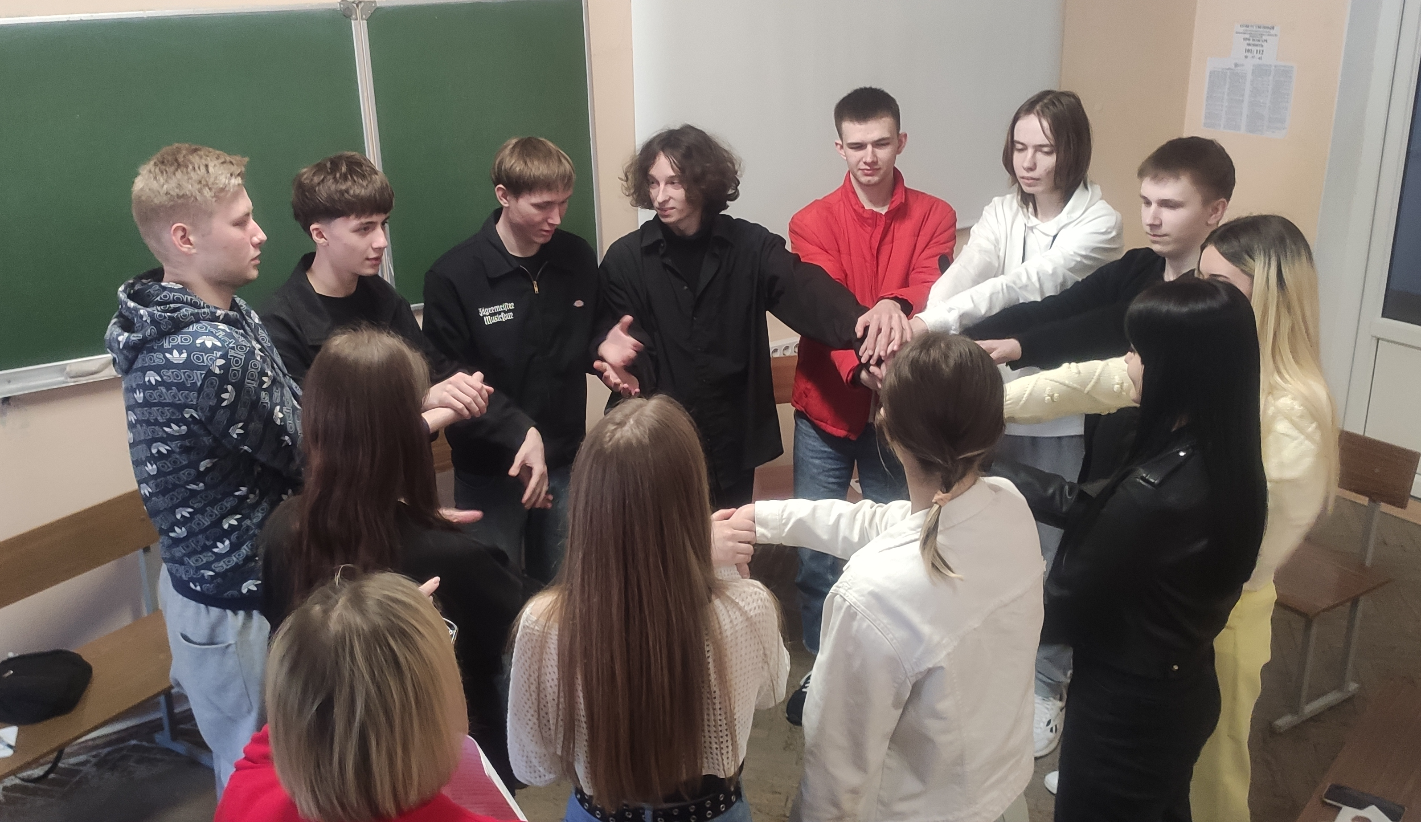
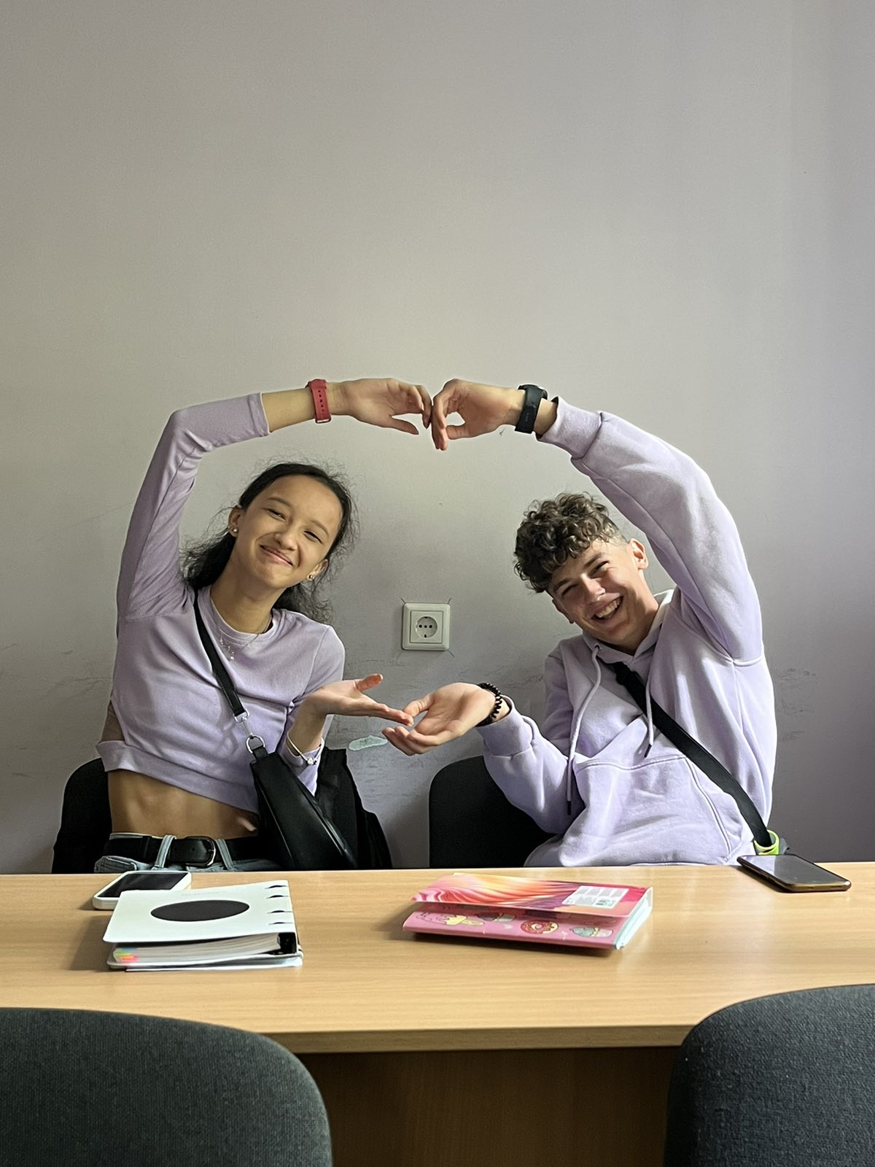
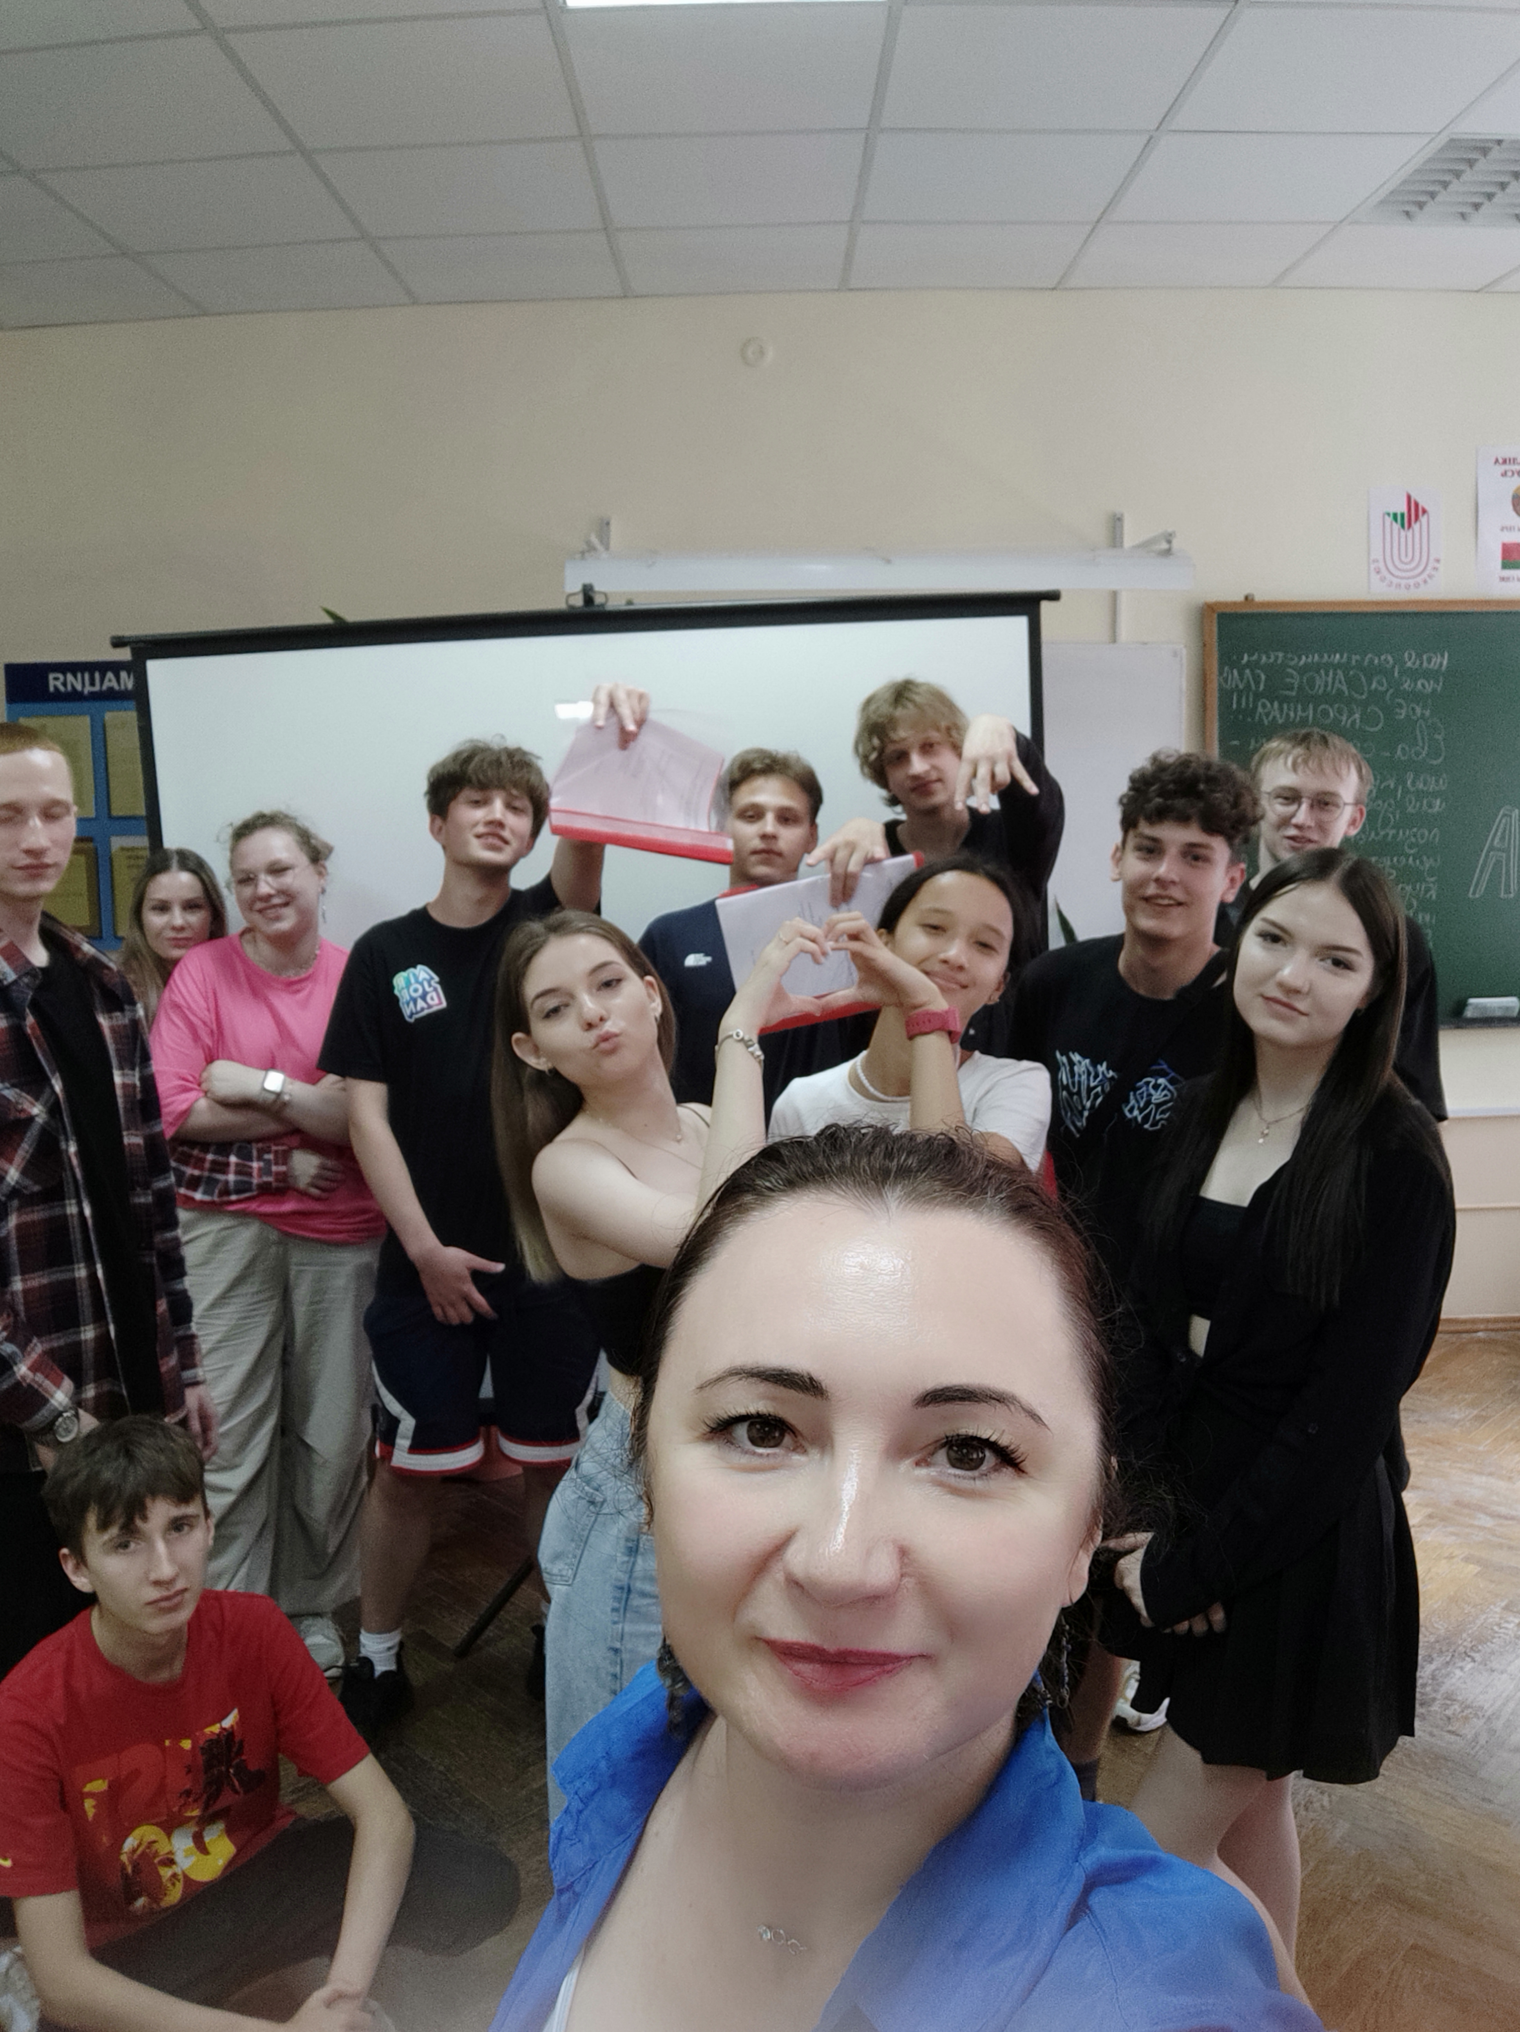
Проектная деятельность и познавательные игры, обеспечивающие групповую сплоченность
Формирование престижа и традиций группы
- сходство главных ценностных ориентаций студентов группы;
- взаимозависимость членов группы в процессе совместной деятельности;
отсутствие конфликтующих между собой микрогрупп;
взаимопомощь;
- престиж и традиции группы.

Slide 19
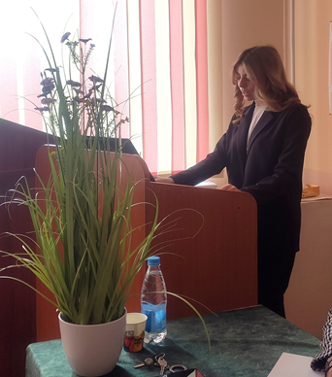
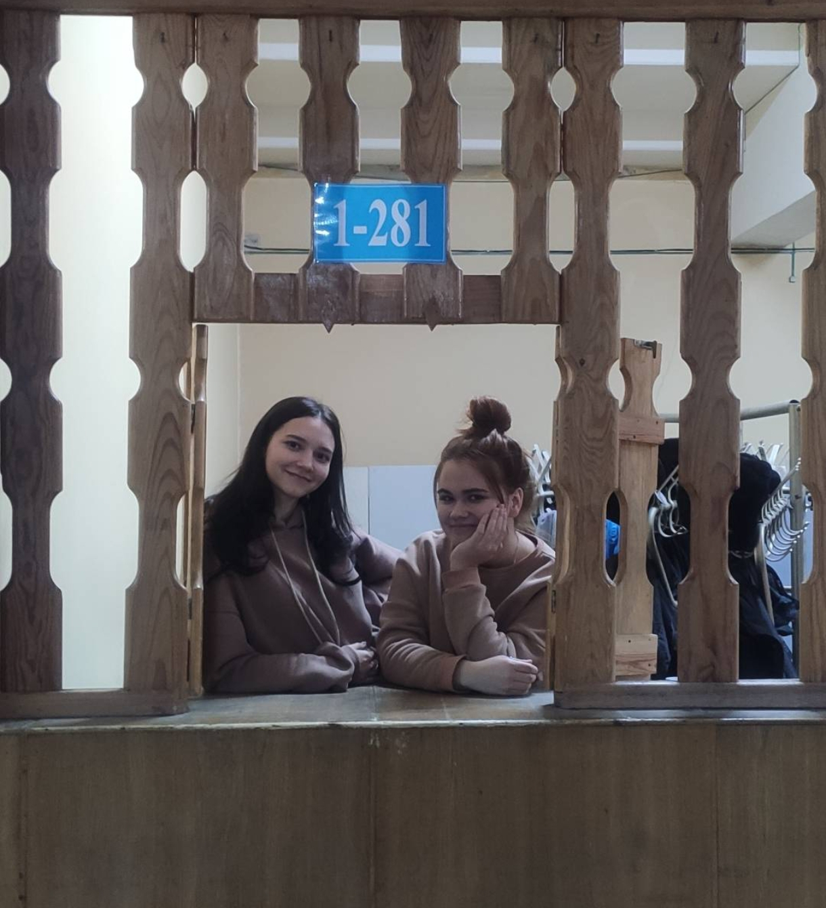
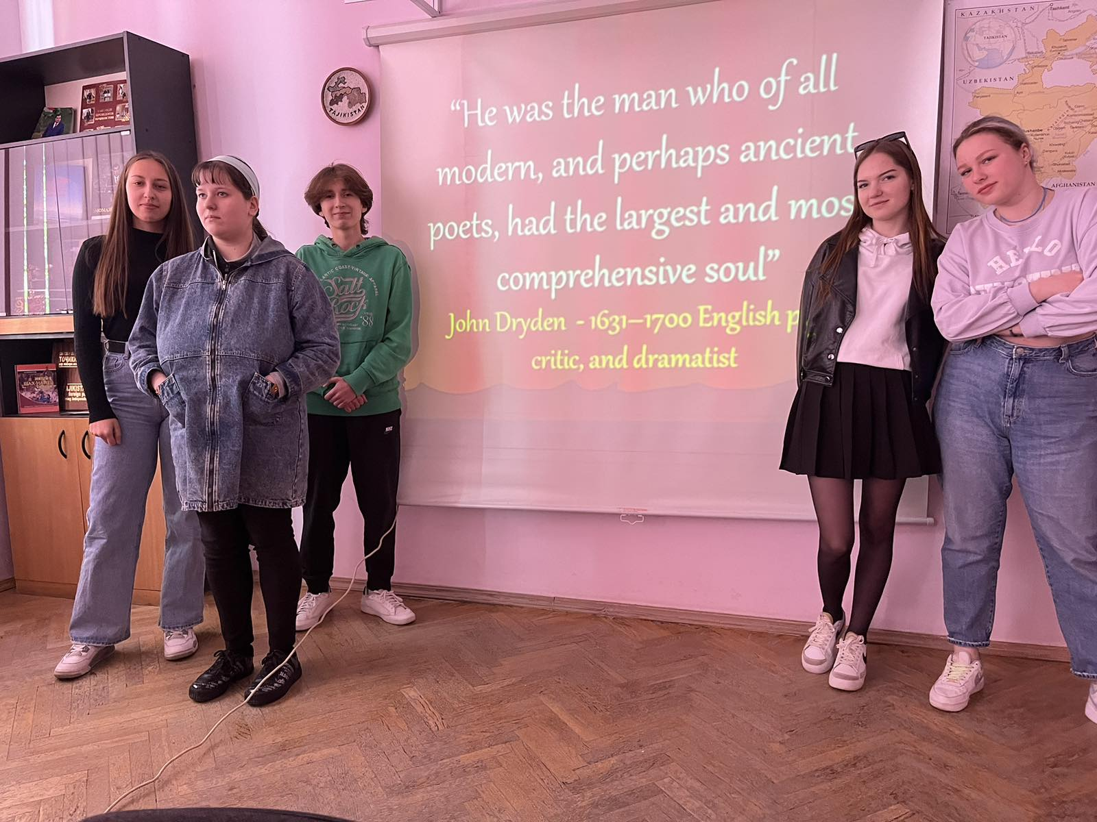
Активные методы
Проектная деятельность
раскрытие творческого потенциала студента,
активизация познавательной деятельности,
развитие креативности,
формирование определенных личностных качеств,
повышение активности студентов в самостоятельном получении знаний.

Slide 20
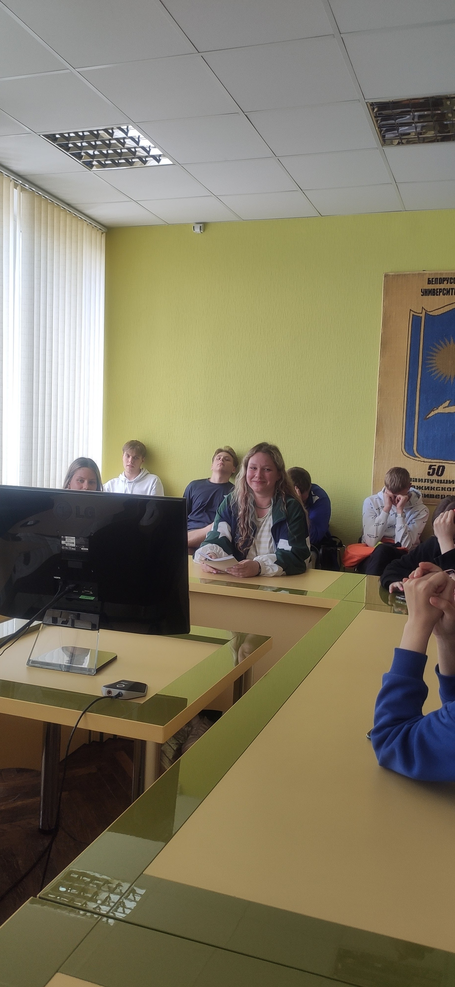
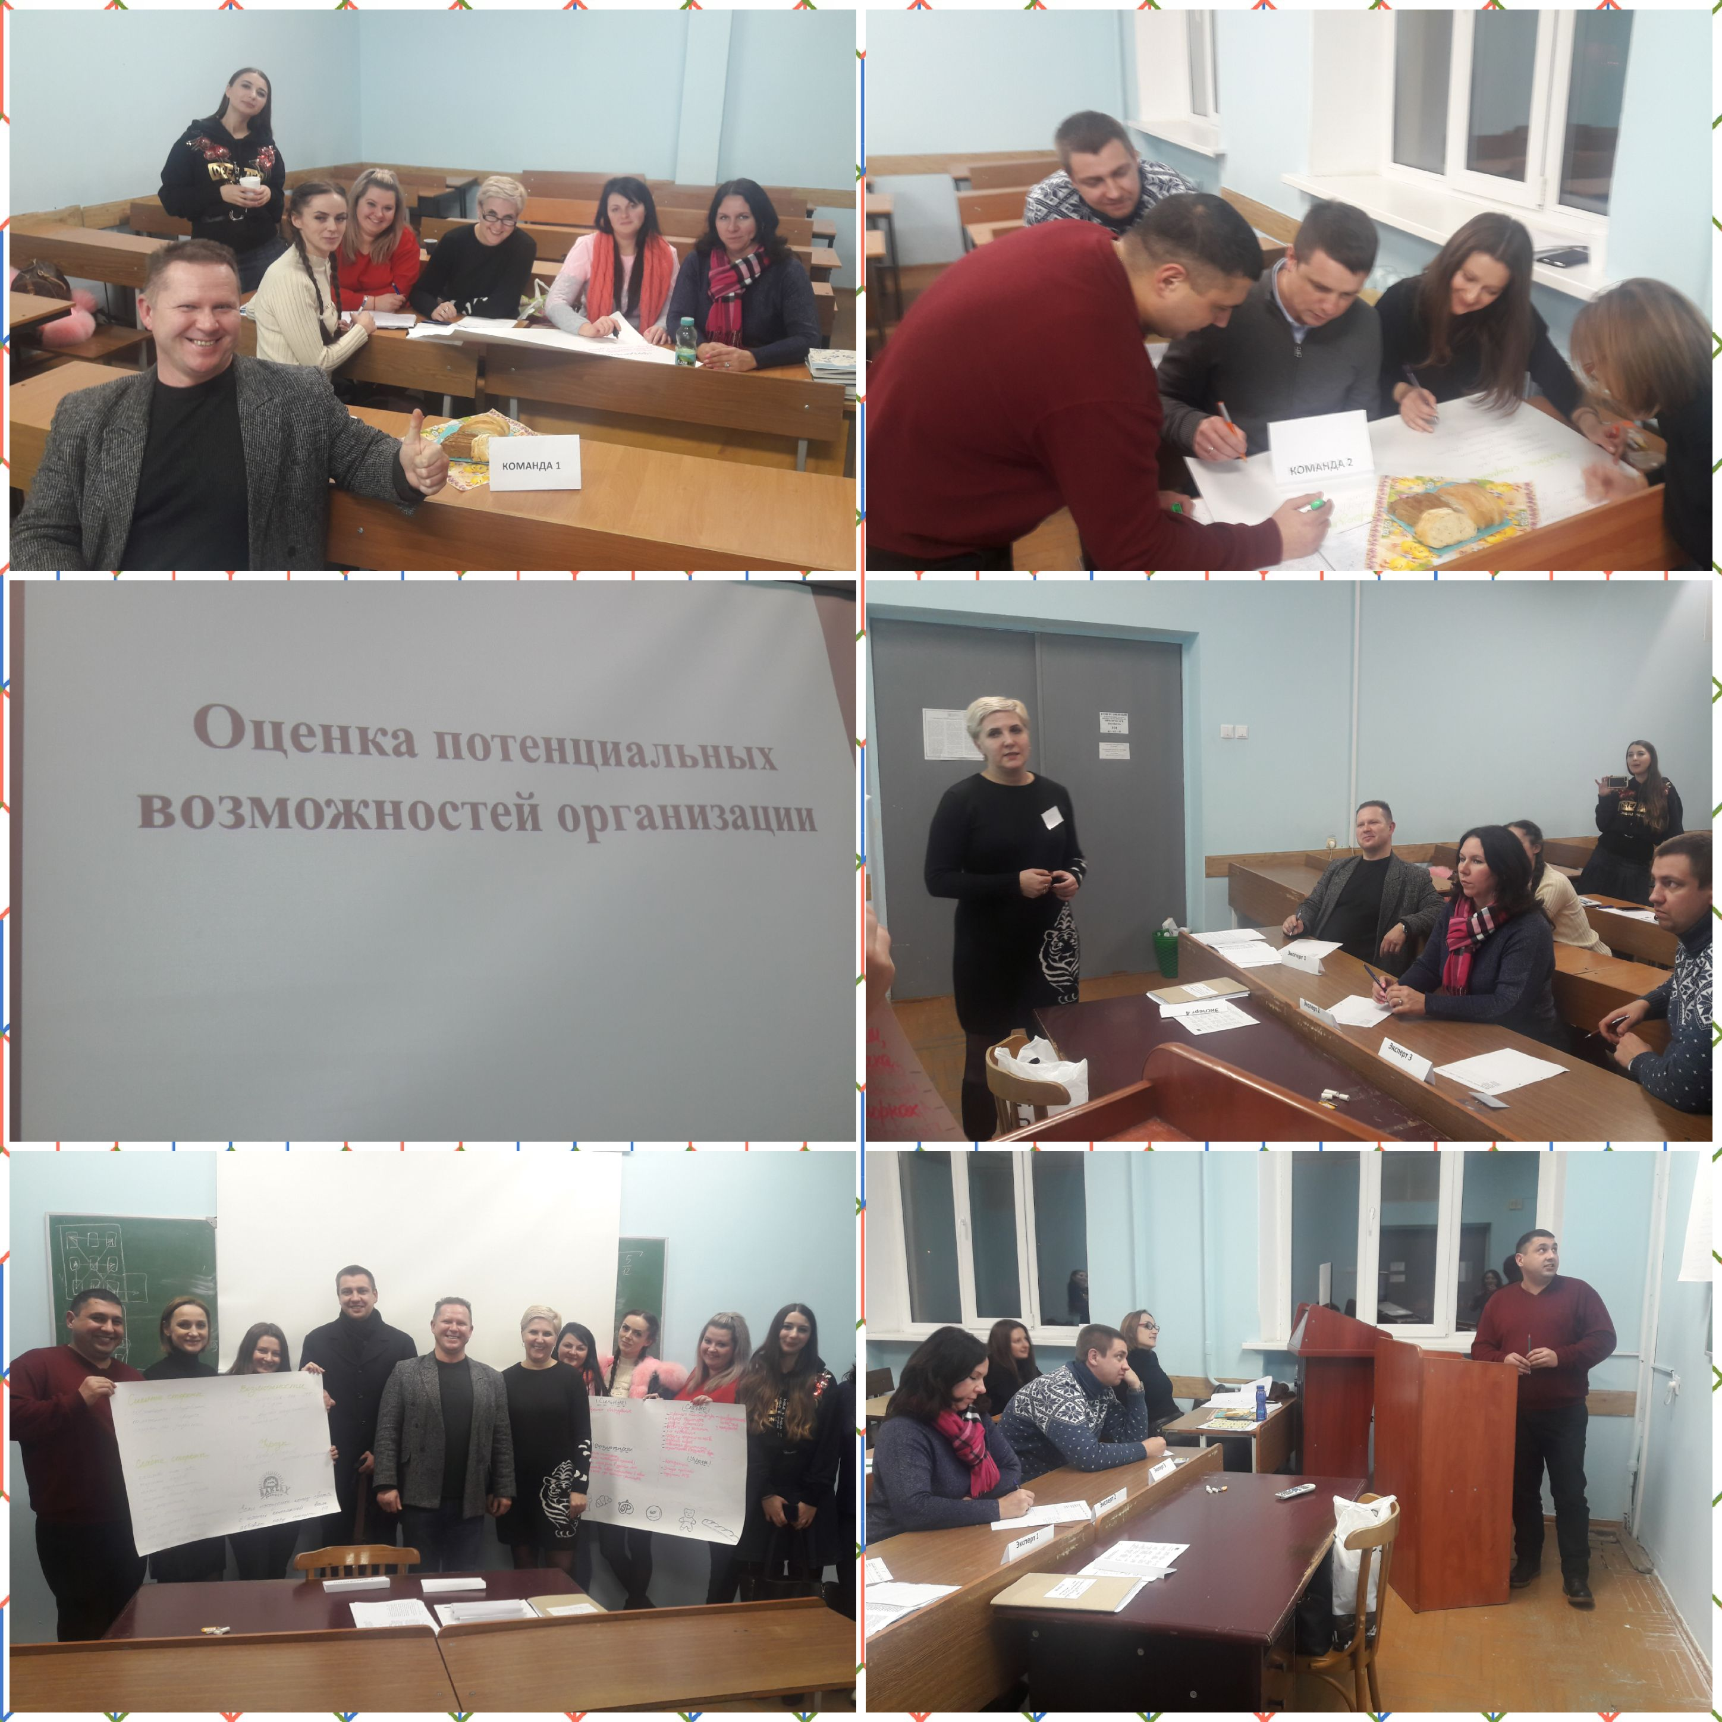
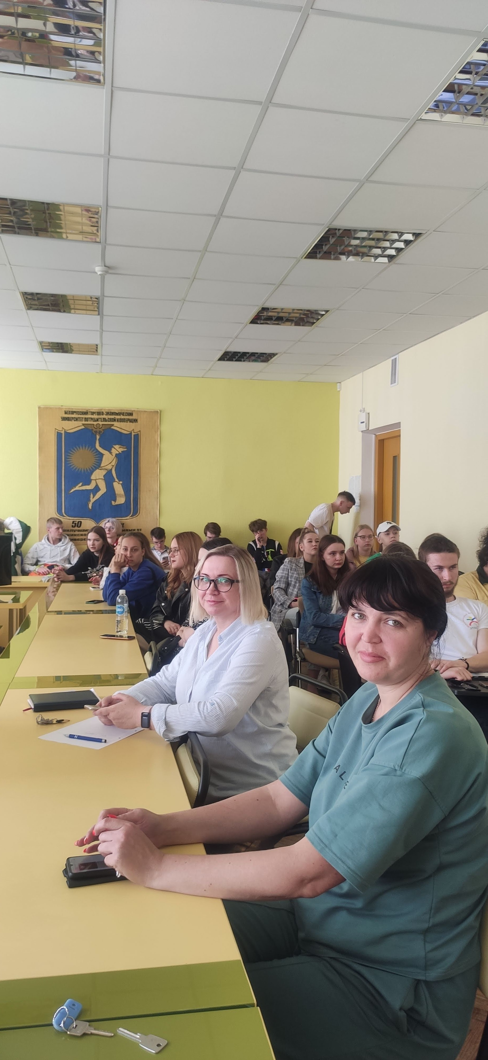
Активные методы
Познавательные игры
Кейс-метод – это познавательная деловая игра в миниатюре, которая сочетает в себе профессиональную деятельность с игровой.
Сущность:
материал подается в виде микропроблем;
знания приобретаются в результате их активной исследовательской и творческой деятельности по разработке решений предлагаемых ситуаций.

Slide 21
Активные методы
Экономическое,
трудовое и
профессиональное воспитание
Духовно-нравственное воспитание
Бережное отношение к
окружающей среде и
природопользованию
Эстетическое воспитание
Личность студента БТЭУ ПК
студент гражданин-патриот
студент - профессионал
студент-семьянин
Воспитание быта и досуга
Поликультурное
воспитание
Семейное и
гендерное воспитание
Гражданско-патриотическое
воспитание
Воспитание психологической
культуры
Идеологическое воспитание
Воспитание КЖБ и ЗОЖ
Традиционные методы
Традиционные методы

Slide 22
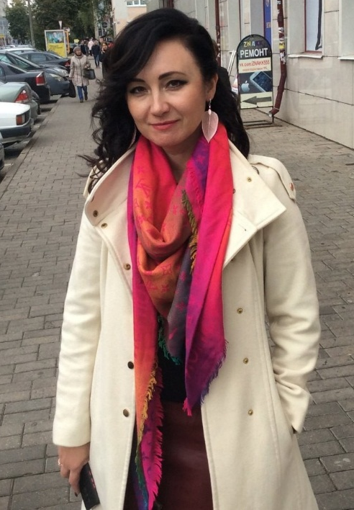
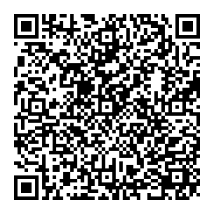
Спасибо за внимание!
УО «Белорусский торгово-экономический университет
потребительской кооперации»
Якимик Анна Ярославовна –
старший преподаватель кафедры маркетинга учреждения образования "Белорусский торгово-экономический университет потребительской кооперации“
e-mail: Anuta_fire@mail.ru

